Slide 1
大数据治理方案

Slide 2
一. 大数据现状
二. 大数据治理方案
三. 大数据案例解析

Slide 3
一.大数据现状

Slide 4
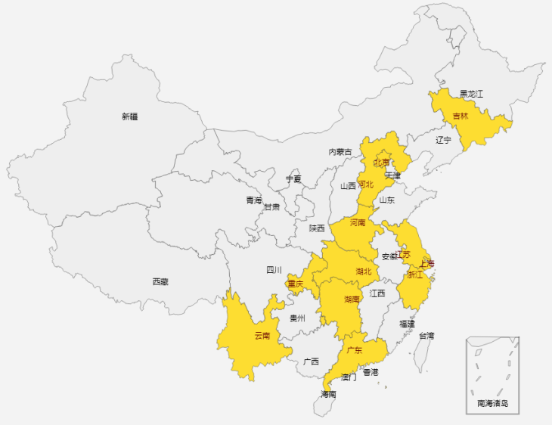
大数据建设现状：周期长（问题、协调……)
所涉及行业：
政府、公安、政法、人社、审计、水务、医疗、 教育、电力、保险、银行等。
没有数据
数据孤岛，信息不一致，数据难以整合
数据采集影响源端业务系统
因为业务系统没有对数据加以保存，或者因为行政原因不能开放，即使上了大数据平台，那也只是有了“壳”而并不能发挥大数据的作用和价值。
由于在不同时期、应用不同技术、与不同厂商合作，建设了不同规模的业务应用系统，导致大量数据孤岛问题，系统间信息不一致且难以整合，希望通过数据治理和大数据的建设对数据加以融合，解决数据中存在的各种问题并让各系统间数据能够互联互通。
大多数厂商通过各种开源工具从业务系统抽取数据，侵入式的工具不但影响了源端业务系统的正常使用，而且稳定性极差，经常出现各种丢数据的情况。人员消耗大，服务成本高，不仅没有发挥大数据的价值，而且变成一种负担。
缺乏数据治理、不准确、周期长
Demo≠结果，可视化≠大数据分析
智能应用并不智能
缺乏数据治理，对数据中存在的数据缺失、数据散乱、数据不一致，元数据频繁变更，元数据类型多样的问题并没有真正的处理和解决，即使有了大数据平台其分析结果也不准确。导致错误的决策，大数据分析失去可信度。
只关注到数据可视化中数据展示的效果，并以Demo和数据展示的效果来作为依据判断大数据建设的预期效果，忽略了数据采集、数据治理、数据存储和数据计算的重要性。
通过对大数据与人工智能的营销，声称可以通过机器学习和深度学习的算法等，开发各种类型的智能应用，然而这些智能应用因为数据缺失、数据不准确并不能真正的落地，最后变成一个”噱头”。
Notes:
这几年很多企业进行了大数据平台建设探索，我们在参与建设过程中，发现存在以下几类问题：
1 上了大数据平台，但是没数据，一方面原因是业务技术没有埋点，另一方面是跨部门协调，数据开放难度大
2 数据孤岛，数据分散在各应用系统中，整合工作难度大
3 采用的数据整合技术，影响源端业务系统正常使用，整合效果不好，稳定性差，丢数据，成本高
4 数据缺乏治理，数据标准缺失，数据质量参差不齐;
5 大数据平台，底层数据基础没有建设好，导致上层的大数据应用成为空中楼阁，实施效果差：demo 数据展示效果缺少实际数据支撑，智能应用难以落地
总结：我们认为大数据建设首先要建设好数据基础，做好数据整合，才能为大数据上层建设提供有力落地支持

Slide 5
数据治理：面临的挑战
数据缺、散、乱
元数据频繁变更
数据不规整，存在数据缺失、散乱的情况
各主题业务系统间数据变更后无法快速进行数据统一
数据多源异构
缺乏业务词汇标准
2018
业务系统众多，数据往往来自几十个不同品牌的业务系统
缺乏贴合行业的专业业务词汇标准
Data Governance
元数据类型多样
数据不一致
由于录入或其他问题造成的数据不一致情况
元数据类型多样,缺乏标准统一的元数据存储
Notes:
大数据与数据治理 数据是企业运营的输出产物，也是企业的基础资源。然而并不是所有数据都是有用的资产。如果没有对数据加以有效治理，即使数据再多，对于企业来说也只是垃圾和负担。在企业数据治理的过程中，存在以下六类挑战：

Slide 6
目录
一. 大数据现状
二. 大数据治理方案
三. 大数据案例解析

Slide 7
二. 大数据治理方案
2.1 大数据整体架构
2.2 大数据采集交换平台
2.3 大数据处理平台
2.4 大数据资产管理平台
2.5 大数据交换平台
2.6 大数据接口运维平台
2.7 大数据分析挖掘平台
2.8 大数据智能平台
2.9 大数据决策平台

Slide 8
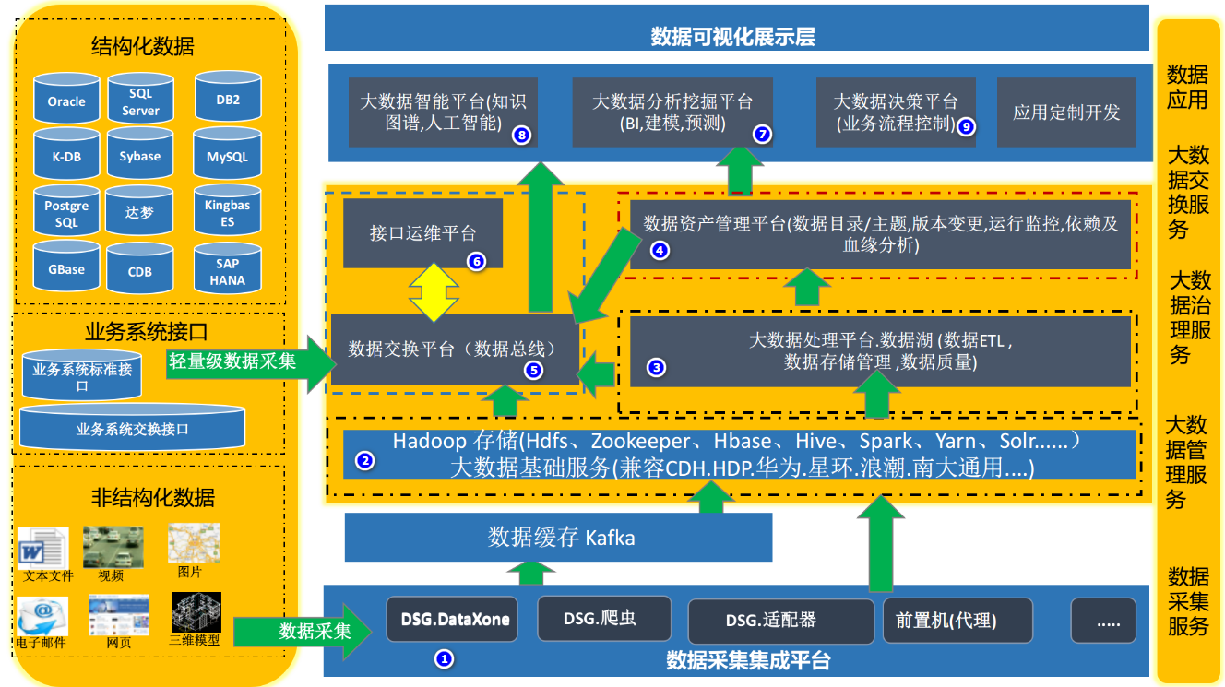
大数据整体架构
数据湖是经过治理和整合的数据最佳存放环节
数据湖架构，实现数据治理与大数据应用开发的脱藕，可以支持应用的百花齐放
数据湖确保数据是用户的数据，不是应用开发商的数据
多个不同特色的应用开发，可以分别从数据湖获得各自需要的数据，大大加快应用开发的速度
Bill Inmon（数据仓库之父）2015年：事先对数据归类建模的处理，可能对于大数据的各种离线分析有不足、需要演进，因此数据建模方式也需要演进。或许应该采取措施，把大量的原始数据初步处理后保存下来，为未来不断应用创新提供数据来源，而这个想法就是数据湖，现在廉价的存储和大数据技术也提供了这个可能性。

Slide 9
二. 大数据治理方案
2.1 大数据整体架构
2.2 大数据采集集成平台
2.3 大数据处理平台
2.4 大数据资产管理平台
2.5 大数据交换平台
2.6 大数据接口运维平台
2.7 大数据分析挖掘平台
2.8 大数据智能平台
2.9 大数据决策平台

Slide 10







数据库实时交换
Gemfire
人大金仓Kingbase
To 大数据
南大通用GbaseBa
国产数据库
达梦Dameng
To NoSql
浪潮KDB
神州通用
华为云
To Cloud
云端
DBone
Oracle数据库
腾讯云
HP Vertica
MPP
EMC greenplum
阿里云
To other数据库
内存数据库
gbase8M
From Kafka
Sap hana
天翼云
DB2
Informix
From other数据库
常见数据库
PostgreSQL
浪潮KDB
PostgreSQL
MySql
SQL Server
SQL Server
国产数据库
常见数据库
消息队列
Kafka
sybase
tibco
达梦Dameng
文本格式
TXT
CSV
DB2
XML
sql
MySql

Slide 11
数据库实时交换与共享平台
结构化数据
镜像库
镜像库
Oracle
SQL Server
实时
Loader
实时单表转换过滤
精简库
精简库
DB2
MySQL
数据
抓取
模块
实时多表关联
大数据/云
K-DB
CDB
第三方ETL
DM
PostgreSQL
接口文件
准实时
数据仓库
中间库
源
ETL过程
目标端用户
对源数据库的首次同步和实时增量跟踪技术
源数据库-接口文件和ETL-目标库
多种通路选择
实现实时和准实时转换和共享
目标数据库或者云直接装载

Slide 12
功能
功能 | 说明
数据实时抽取 | 通过源系统端的Agent进程对数据库Log日志进行实时分析，获取交易指令，将交易指令和交易数据经过格式转化生成数据格式；过滤转化为与生产应用相吻合的指令；再次实时传输到目标端系统
数据实时转换 | 复制指定的数据、表、列 支持数据集中，即多个相同结构的数据库中将数据整合到一个库中，同类的数据项集合放到一个表中 支持数据分发
实时存储和增量变化通知 | Agent将识别到的实时增量数据发送到中间数据库，在此库中维护一张和生产系统对应的数据表；对数据进行整合、过滤和判断后通知订阅方
支持ETL实现准实时数据抽取 | 支持增量抽取间隔到每几秒钟、几分钟、10分钟生成一个接口文件 支持从镜像库中获取数据
QETL | 支持多表关联同步 只复制到多表关联结果集到目标端 支持复杂的sql模式 支持多种同步维护模式 保持分析日志模式而非sql查询模式

Slide 13
数据库数据复制与实时技术
从生产数据库中抽取数据，并经过过滤、分析、整合、转换后，将数据加载到大数据平台或云平台中
功能
过滤
目标数据库
Receiver
Transfor
日志分析
QUEUE
Redo Log
Sender
日志合成
YLoader
第三方ETL
源数据库
ETL接口数据文件
QUEUE
大数据/云
Archived Log
源端数据库的实时增量跟踪技术
目标端实时复制转换装载技术
中间过程中的接口文件技术
中间过程中的中间库技术
中间过程中的准实时复杂转换（ETL）技术

Slide 14
二. 大数据治理方案
2.1 大数据整体架构
2.2 大数据采集集成平台
2.3 大数据处理平台
2.4 大数据资产管理平台
2.5 大数据交换平台
2.6 大数据接口运维平台
2.7 大数据分析挖掘平台
2.8 大数据智能平台
2.9 大数据决策平台

Slide 15
大数据处理平台定位
6
集成方案
为企业用户提供数据采集、存储、计算、调度、探索、监控、安全等数据治理相关的一整套数据湖治理解决方案，提供数据分析师准备数据的效率
2
采集存储
数据准备
4
查询探索
5
集中监控
3
集成各种数据存储平台，提供各类型的数据采集，支持数据全量、增量采集，支持数据清洗验证分析
基于 spark，提供简单的用户界面实现可视化查询、多表关联和交互式转换
提供统一查询服务，支持多数据源数据关联，支持查询元数据、血缘和数据统计信息、支持数据全文搜索
提供丰富的监控界面，支持仪表盘，支持监控流程、服务、作业健康状态，支持告警，支持性能监控
1
流程设计
提供丰富的组件，支持可视化拖拽编排流程、模板，简化数据流程、作业的管理，提高数据ETL效率

Slide 16
大数据处理平台:目标效果
目标效果-
数据治理前
企业内部
企业外部
数据分析
业务系统
客户
财务报告
客户行为
分析
呼叫中心
CRM系统
订单处理
系统
数据
数据
数据
数据
数据
服务商
数据
企业绩效
管理
HR系统
采购系统
数据
数据
数据
合作伙伴
数据
容易产生的问题：
数据孤岛、数据冗余、编码不统一、数据不同步、缺乏一致性、访问繁琐
引入若干第三方应用，或者定制开发

Slide 17
大数据处理平台:目标效果
目标效果-
数据治理后
企业内部
企业外部
数据分析
业务系统
客户
财务报告
客户行为
分析
呼叫中心
CRM系统
订单处理
系统
数据
数据
数据
数据
数据
企业绩效
管理
HR系统
采购系统
服务商
数据
数据
数据
数据
合作伙伴
数据湖治理平台
原始数据
清洗后的数据
数据质量报告
关联数据
加工数据
共享数据
标准数据
数据
资产
数据
数据治理的价值: 数据共享、编码统一、数据同步、内容丰富、数据干净、访问可控
单一平台、标准组件、拖拽可视化操作，支持定制 (组件开发接口支持 java, scala, python, groovy, shell多种语言)

Slide 18
大数据处理平台——数据采集
界面管理
配置
比对
界面监控
任务
进度
日志
结构化
数据
数据存储
全量、增量、实时
数据库表
关系型
数据库
NoSQL
数据库
CSV、XLS
JSON、XML
日志
半结构化数据
全量、增量、实时
图
数据库
GIS
数据库
文档、图片
音频、视频
非结构化
数据
全量、增量
文件系统
分布式文件系统
网络数据
网页、论坛
网络爬虫、全量、增量

Slide 19
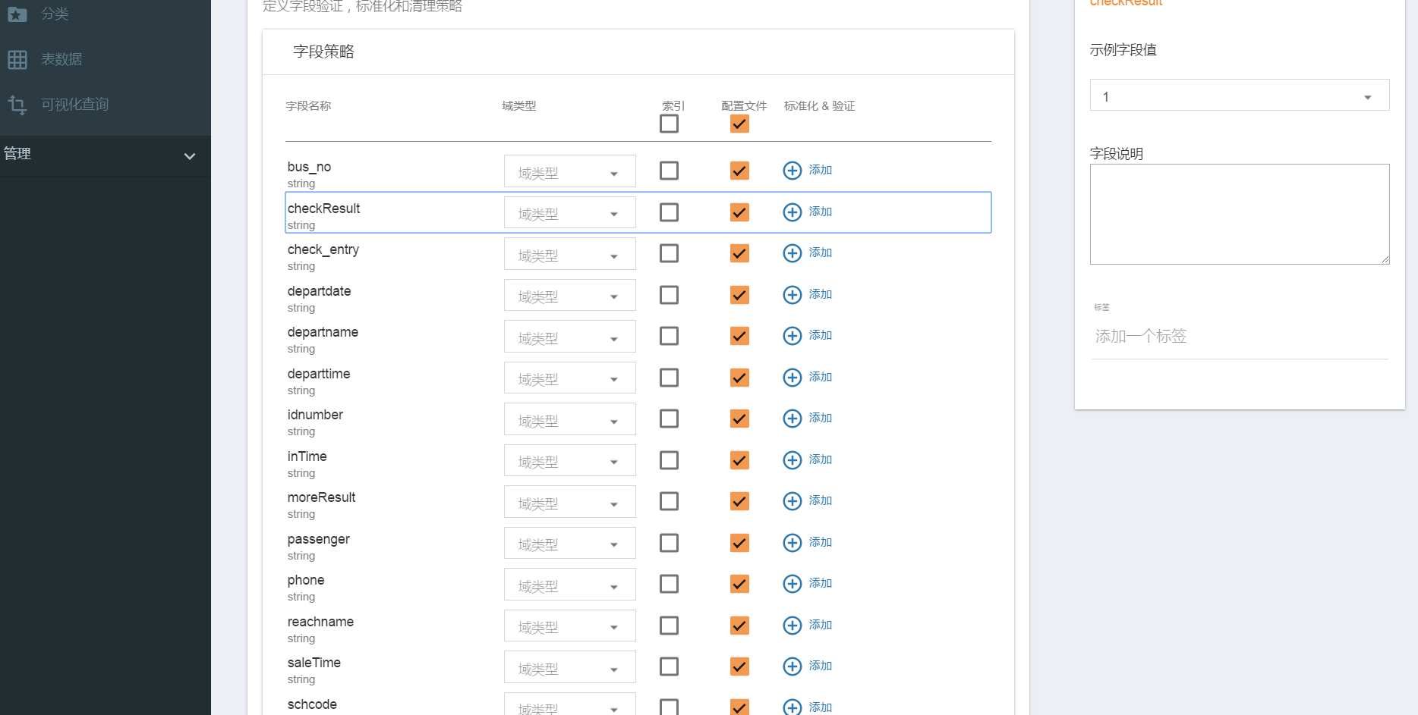
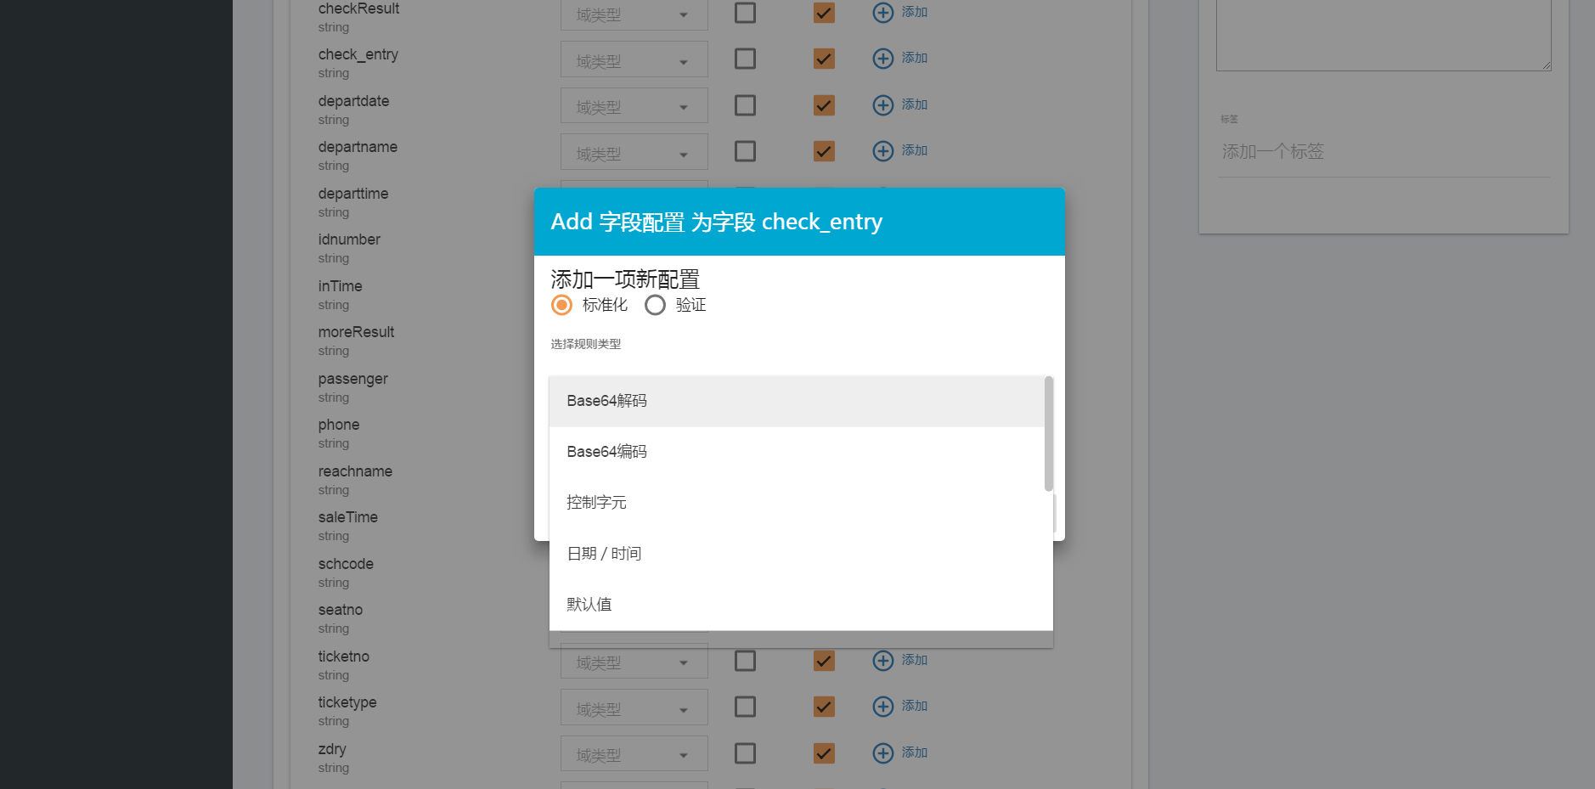
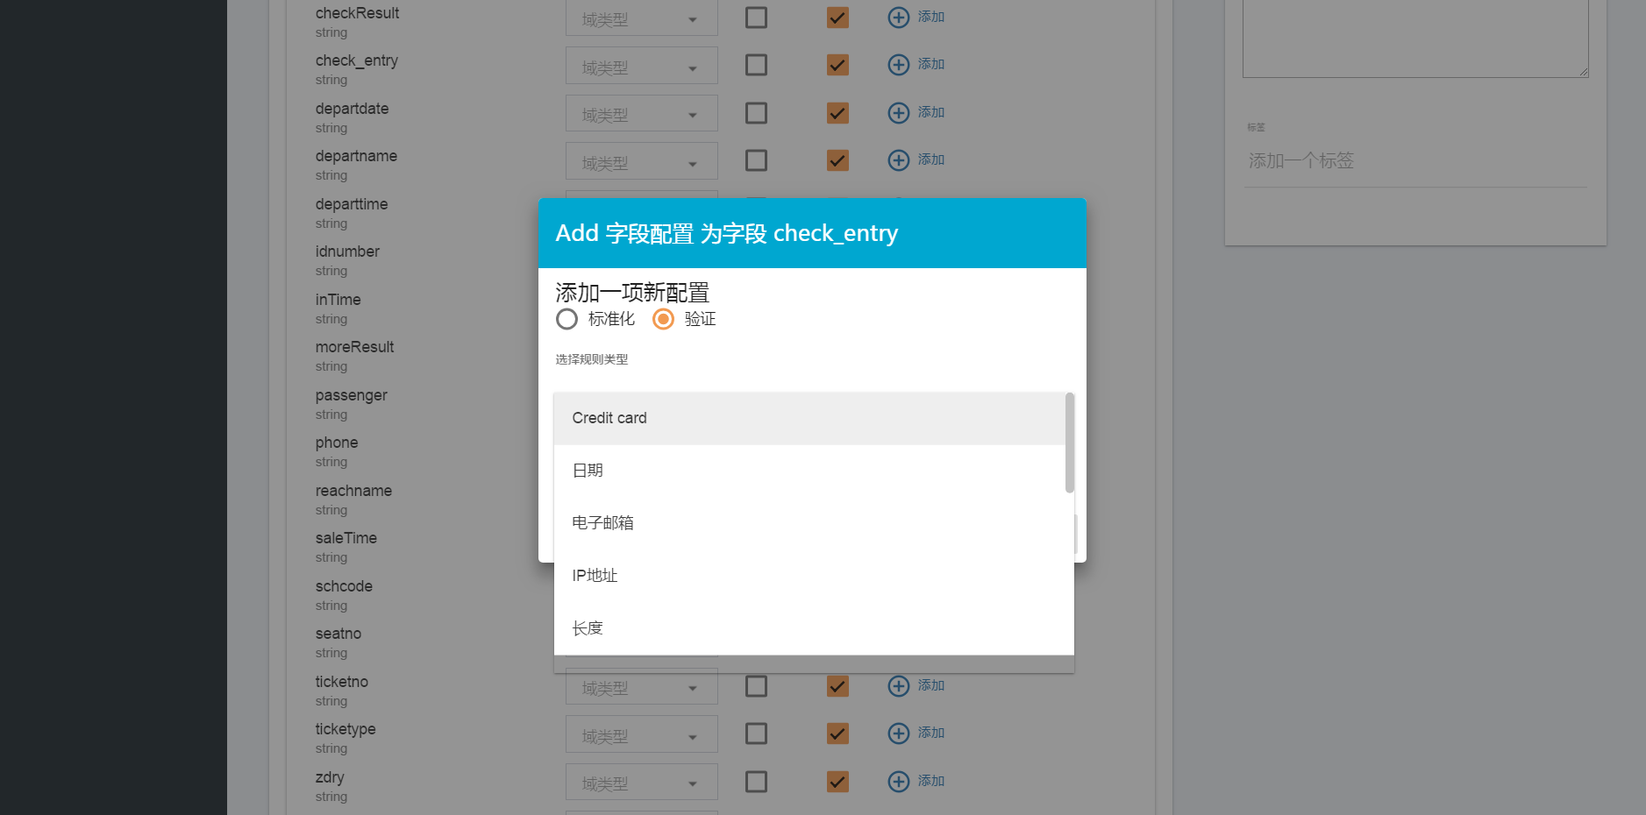
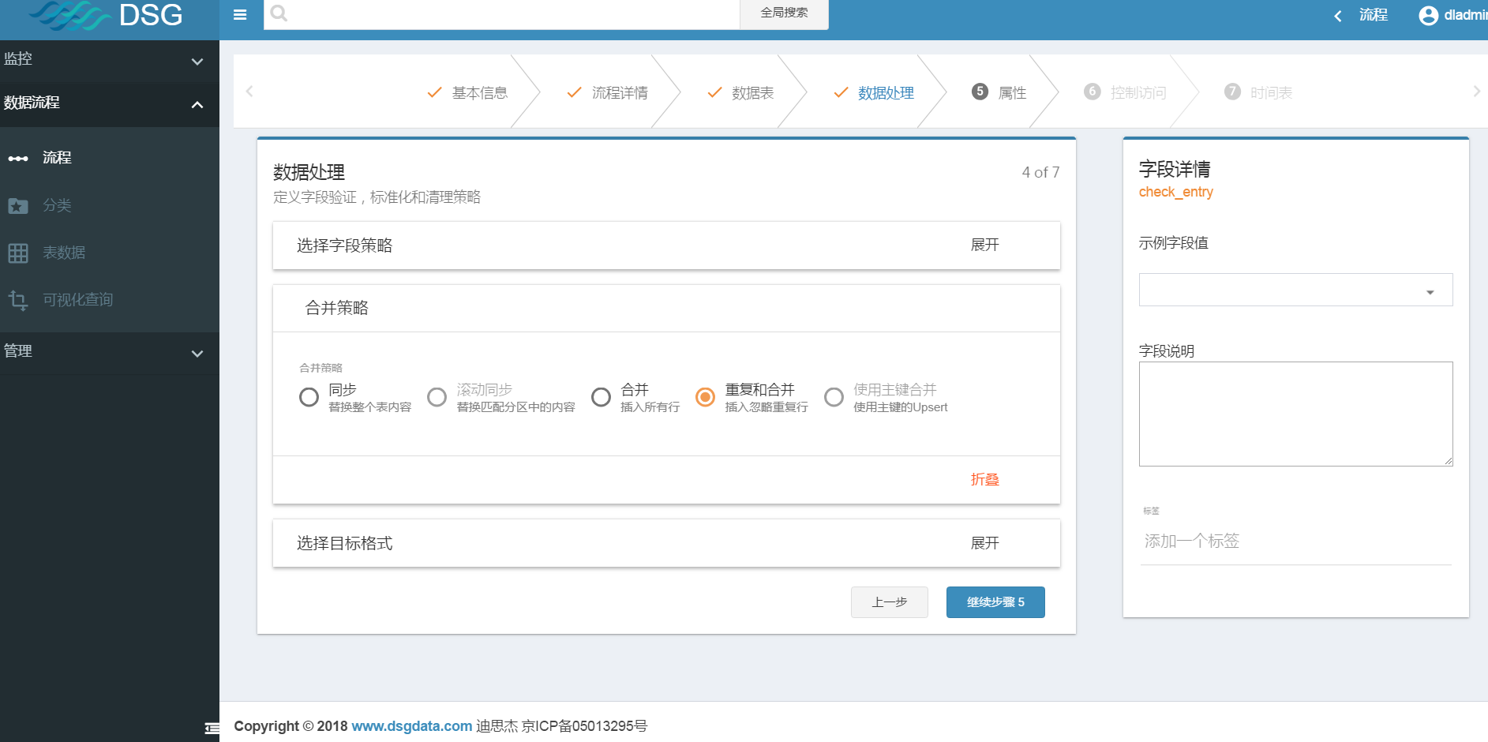
功能截图——数据清洗、验证、转换、分析
Notes:
左上图：平台数据处理的界面
右上图：平台设置数据转换规则的界面
左下图：平台设置数据验证规则的界面
右下图：平台设置去重合并策略的界面

Slide 20
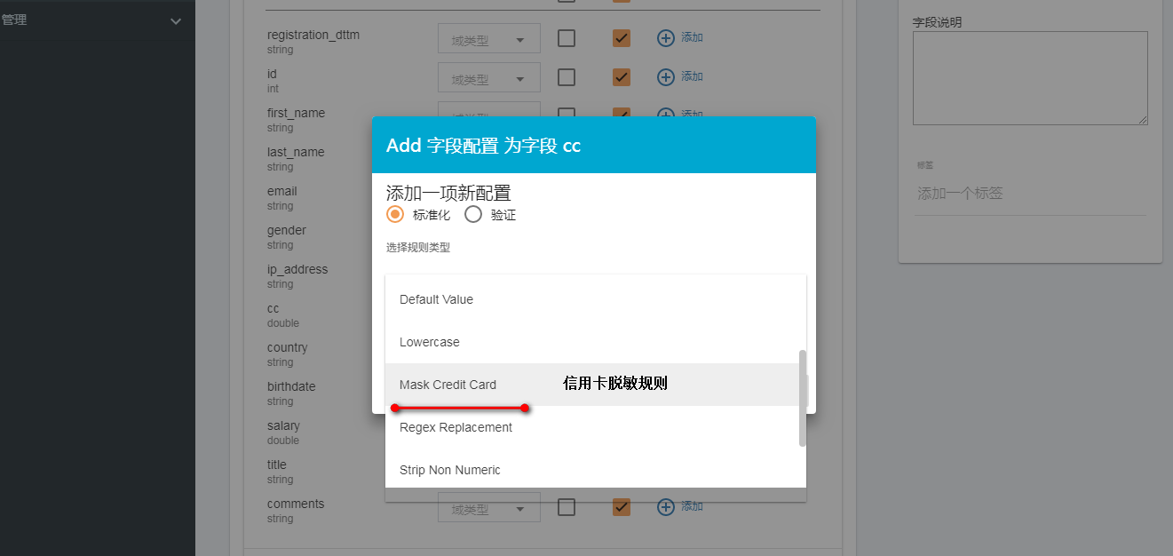
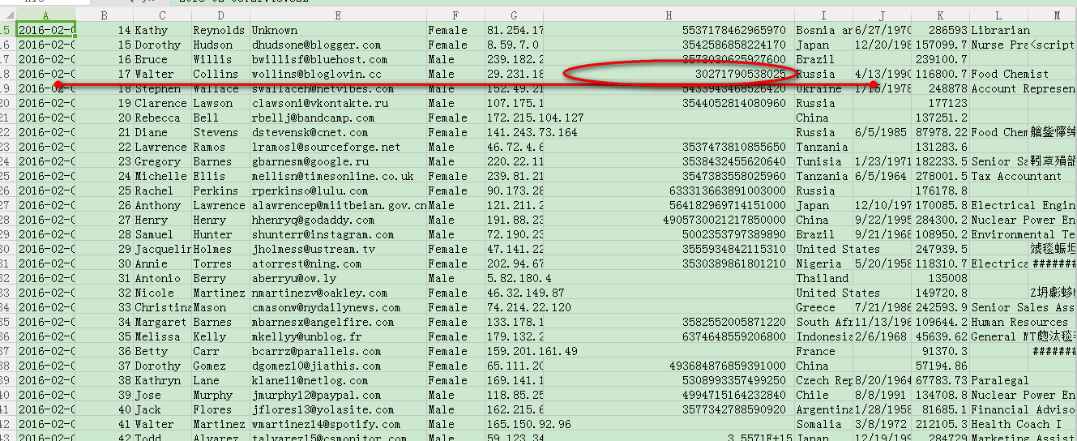
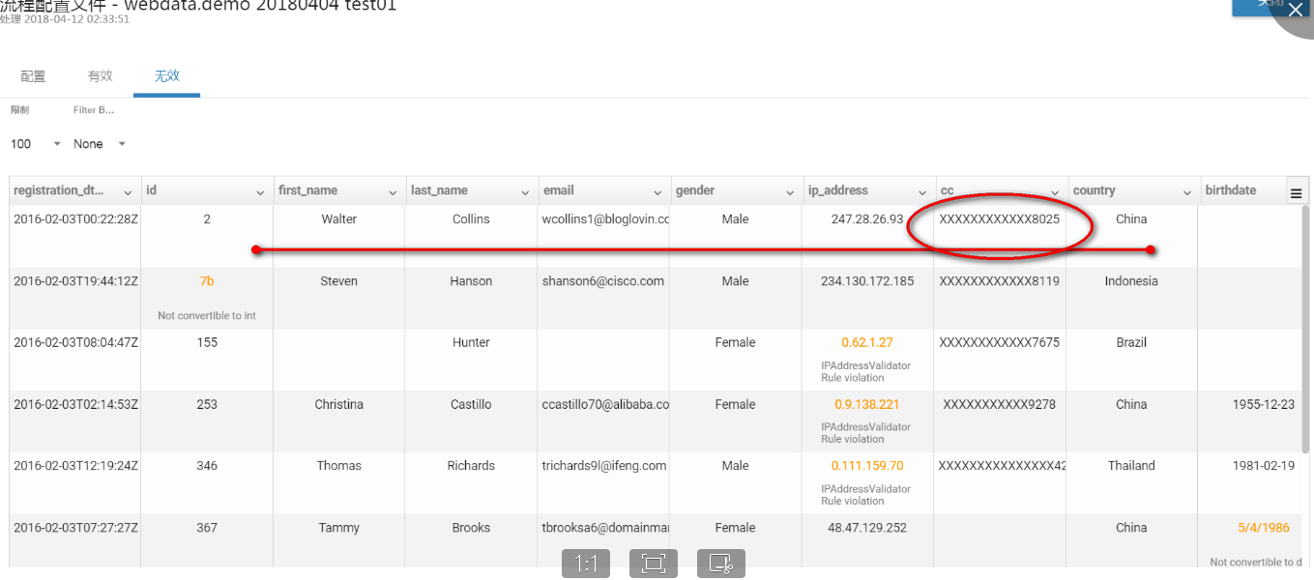
功能截图——数据转换/脱敏

Slide 21
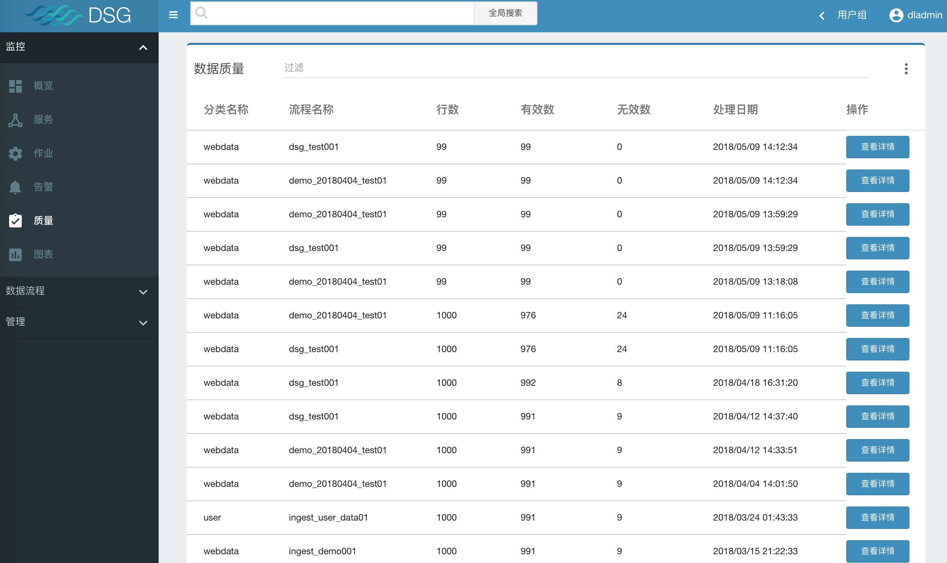
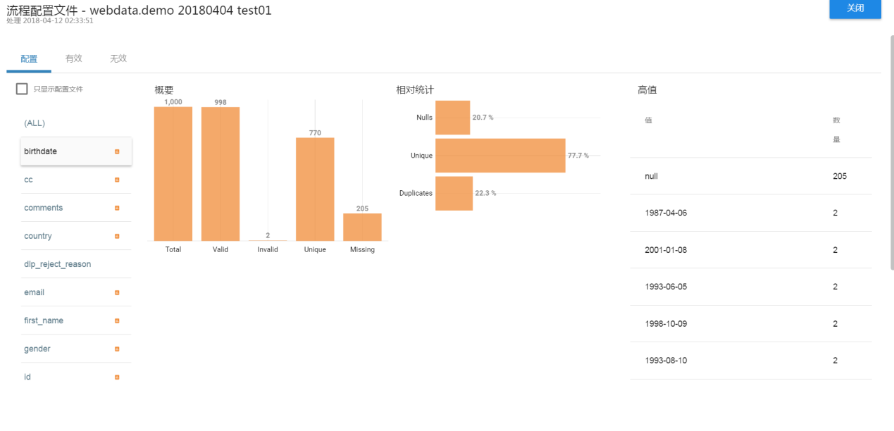
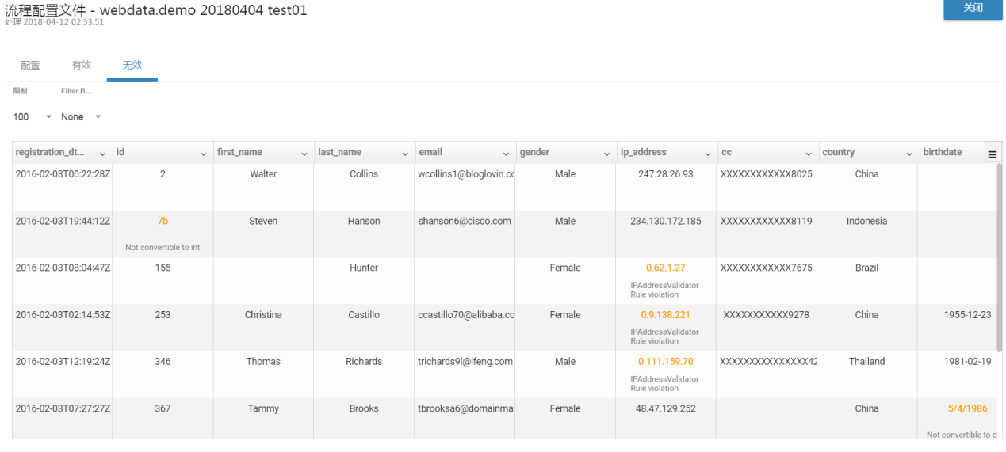
功能截图——质量分析

Slide 22
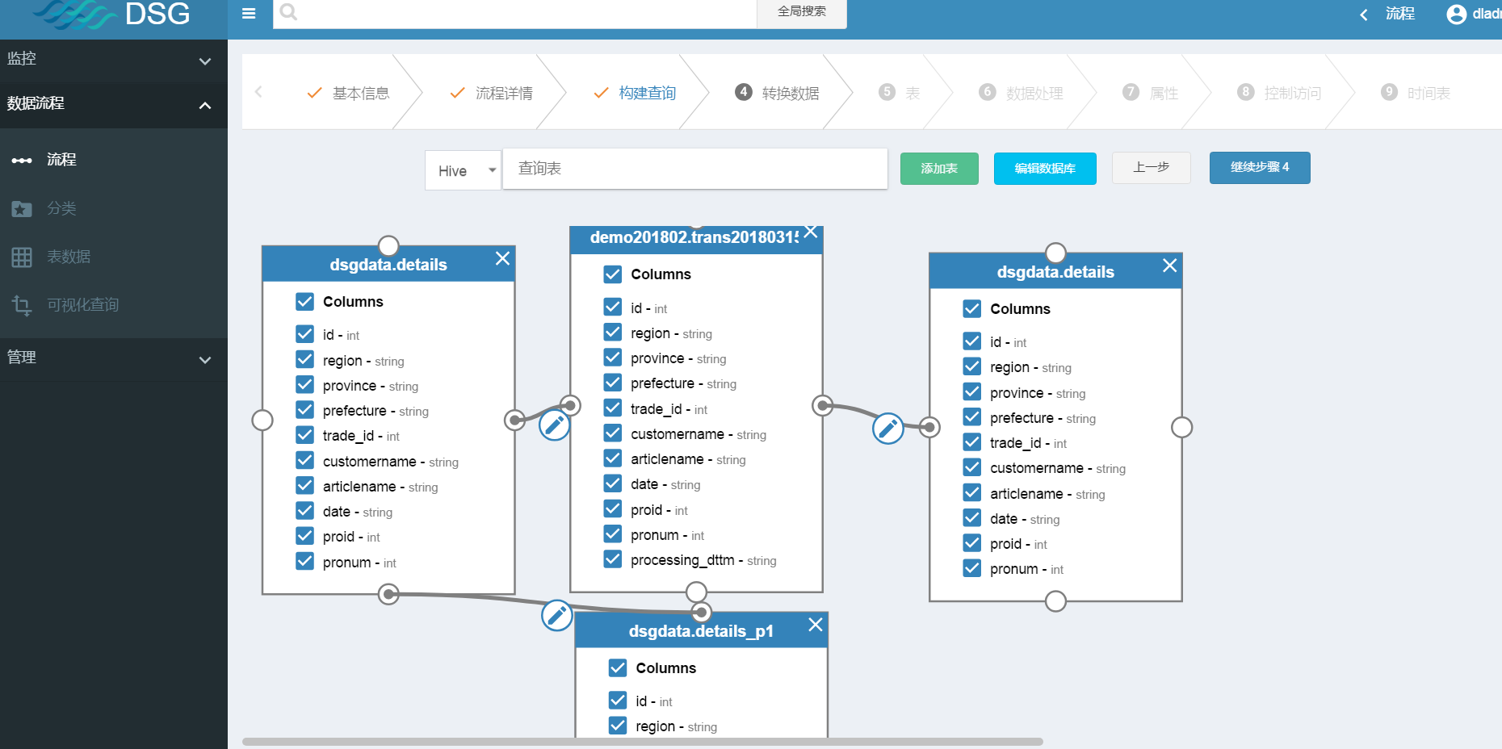
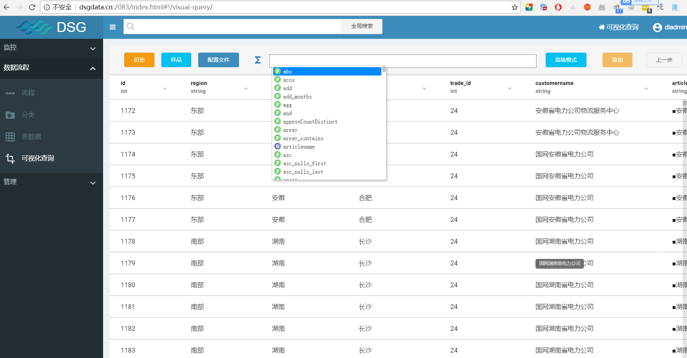
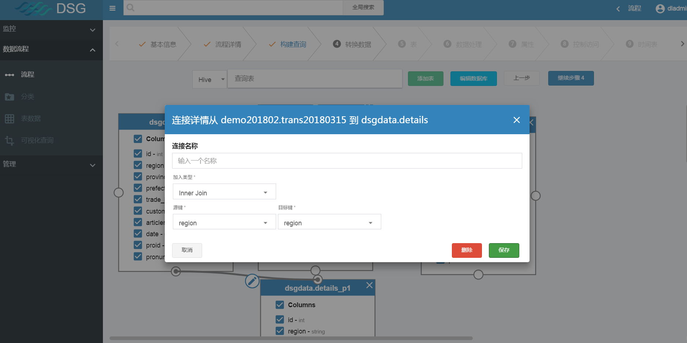
功能截图——可视化关联、交互式分析

Slide 23
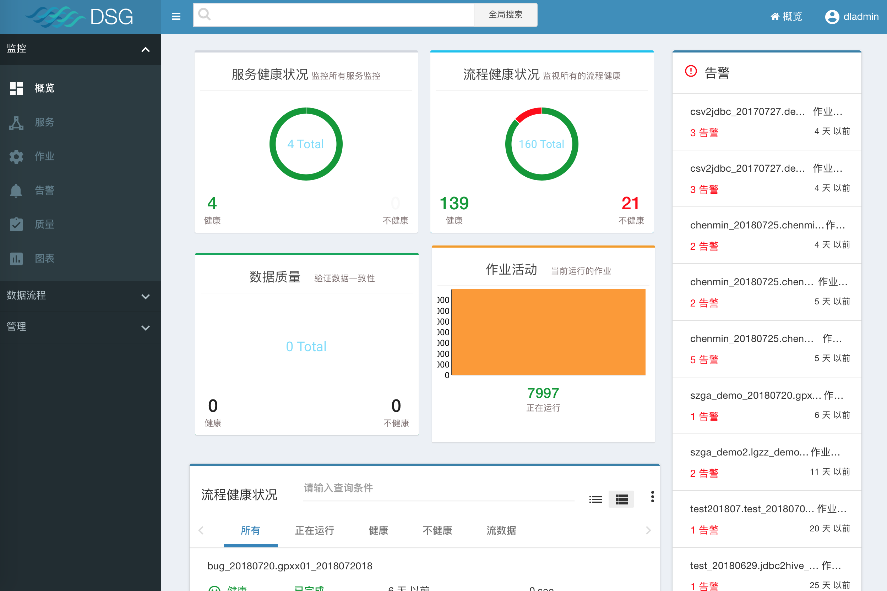
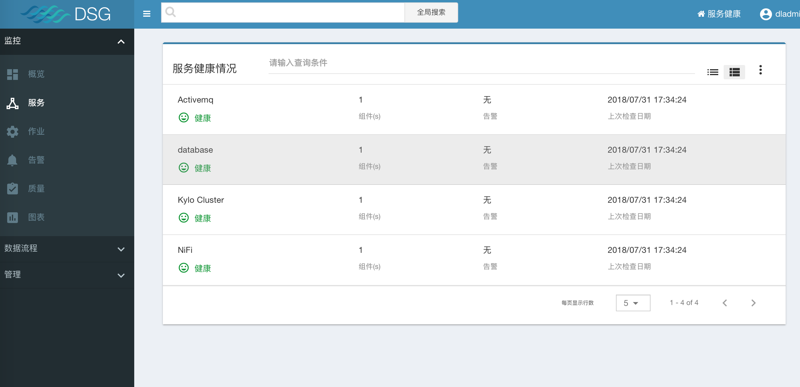
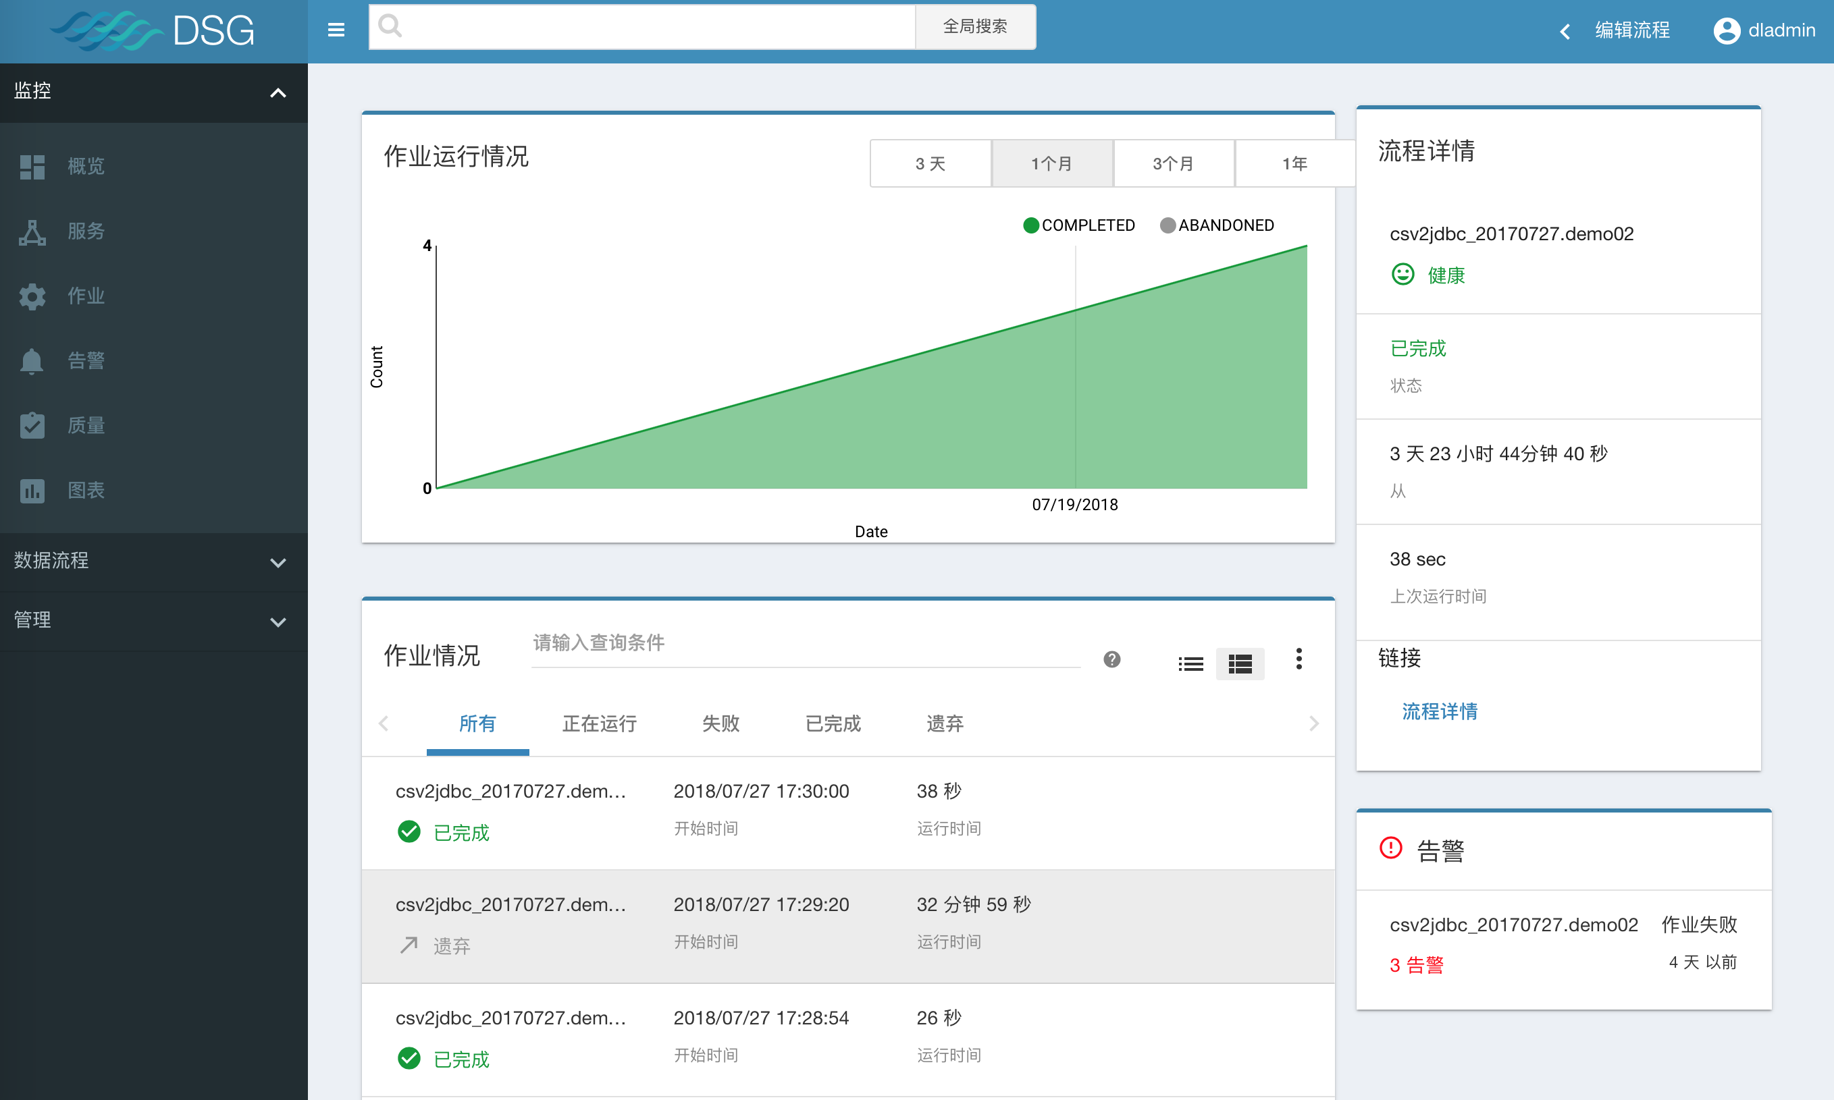
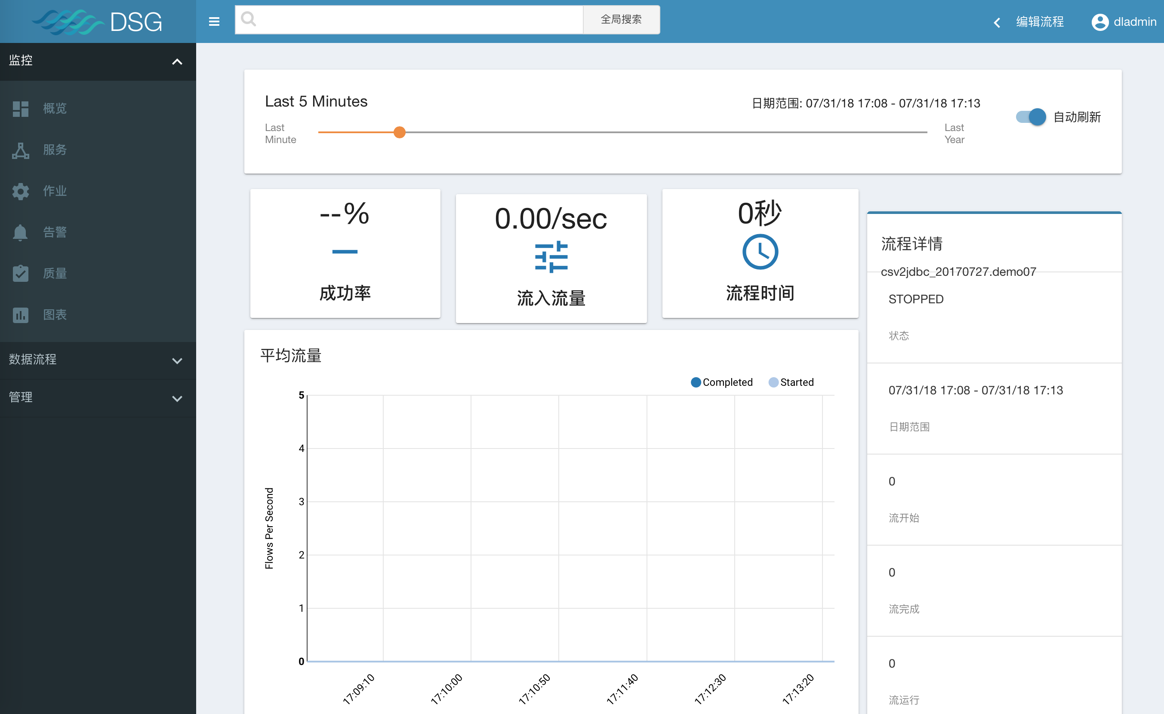
功能截图——集中监控

Slide 24
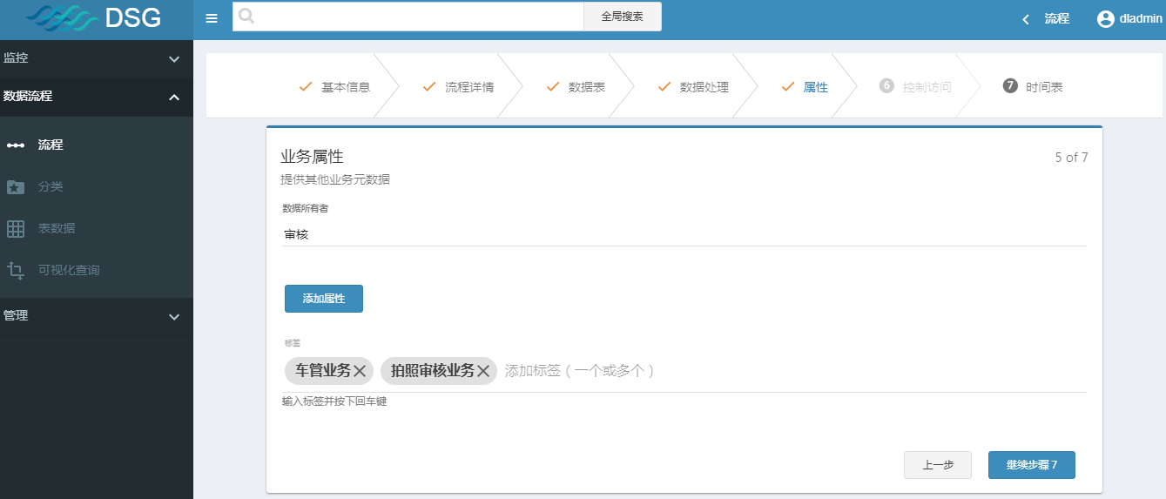
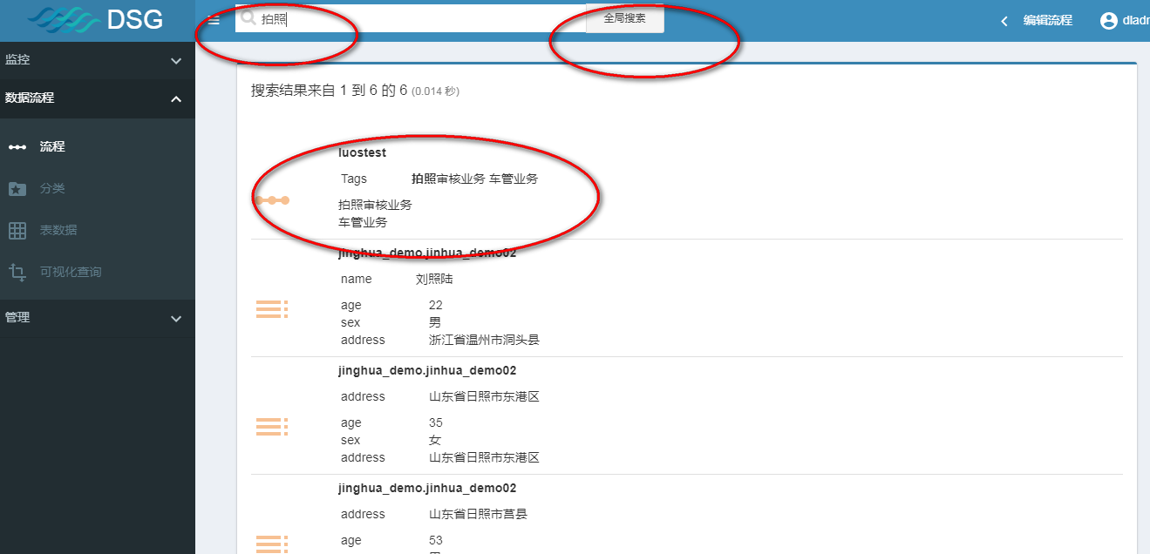
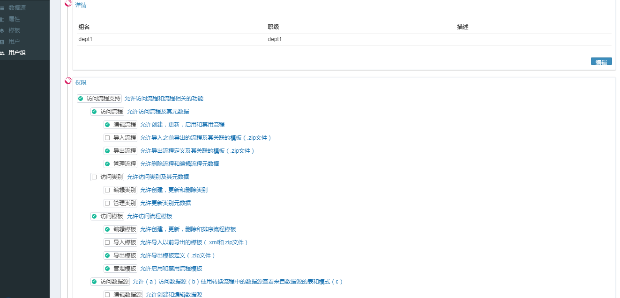
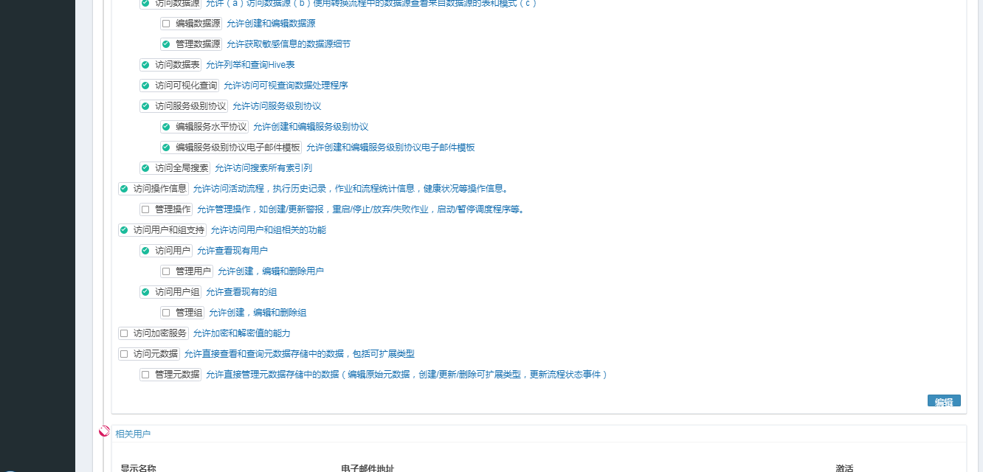
功能截图——全文搜索、访问控制

Slide 25
二. 大数据治理方案
2.1 大数据整体架构
2.2 大数据采集集成平台
2.3 大数据处理平台
2.4 大数据资产管理平台
2.5 大数据交换平台
2.6 大数据接口运维平台
2.7 大数据分析挖掘平台
2.8 大数据智能平台
2.9 大数据决策平台

Slide 26
数据资产管理系统
大数据资产管理系统
血缘分析
数据地图
数据生命周期
实时性能展示
数据趋势
访问安全
数据回滚
图形化诊断
E-R图
CWM模型标准
表结构对比
实时会话管理
元数据采集
自动采集/更新
批量导入
手工录入
业务元数据
技术元数据
管理元数据
元数据源
Oracle
MySQL
SQL Server
PostgreSQL
…
Notes:
UML 用来描述元模型本身和一些对象元数据，
CWM 中，和元数据相关的类定义是借助UML 语言进行表述的。
MOF 用来定义CWM 的体系结构和元模型语言的语义。
XMI 是XML形式的元数据接口定义语言，它是元数据管理体系中默认的元数据交换文件形式。

Slide 27
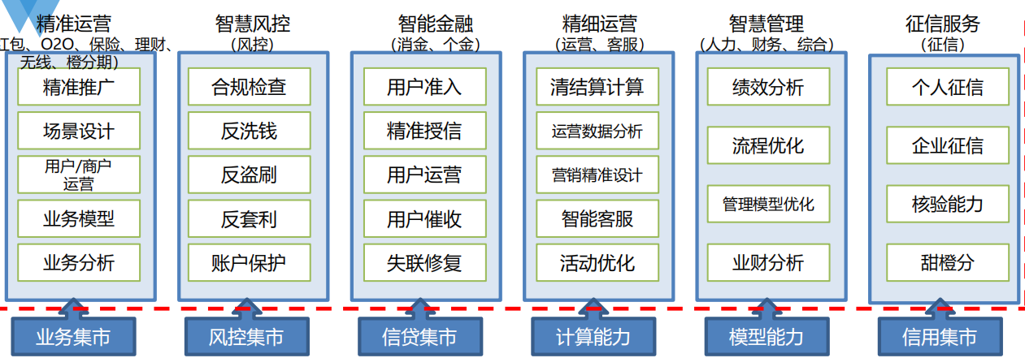
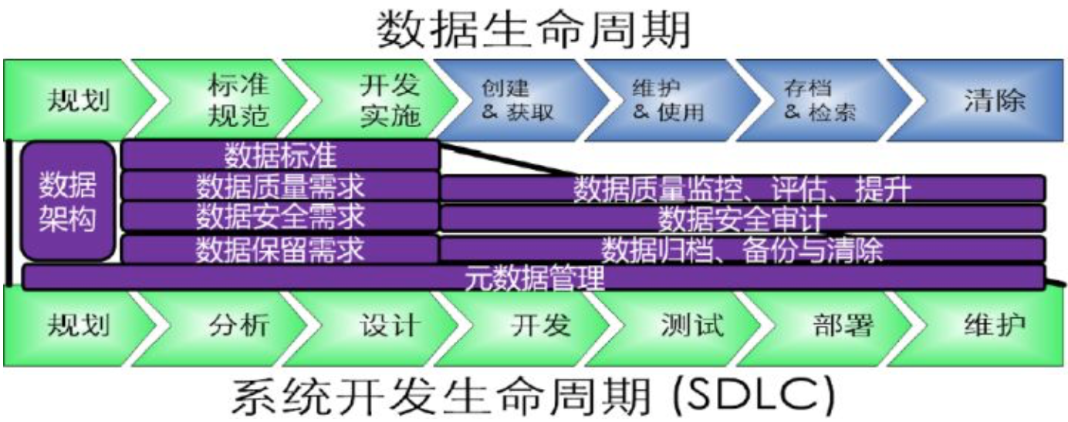
数据资产管控——资产视图
Notes:
数据经过治理后，形成数据资产

Slide 28
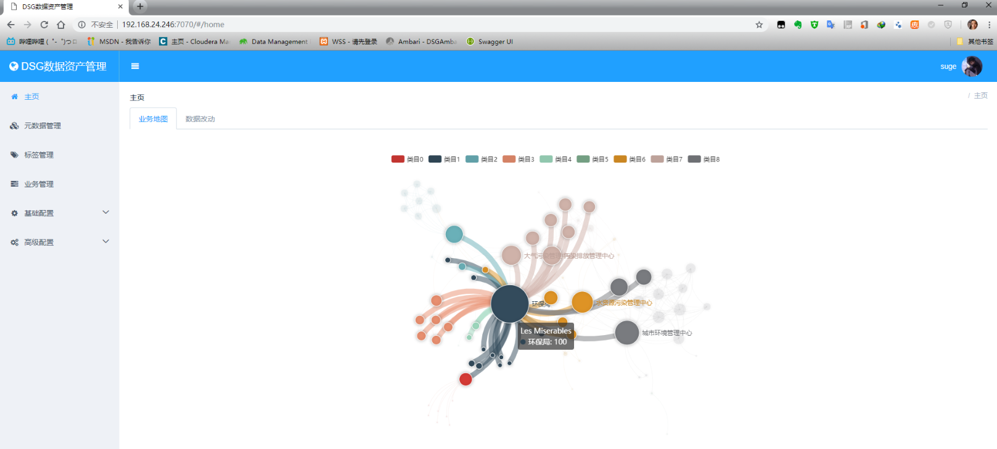
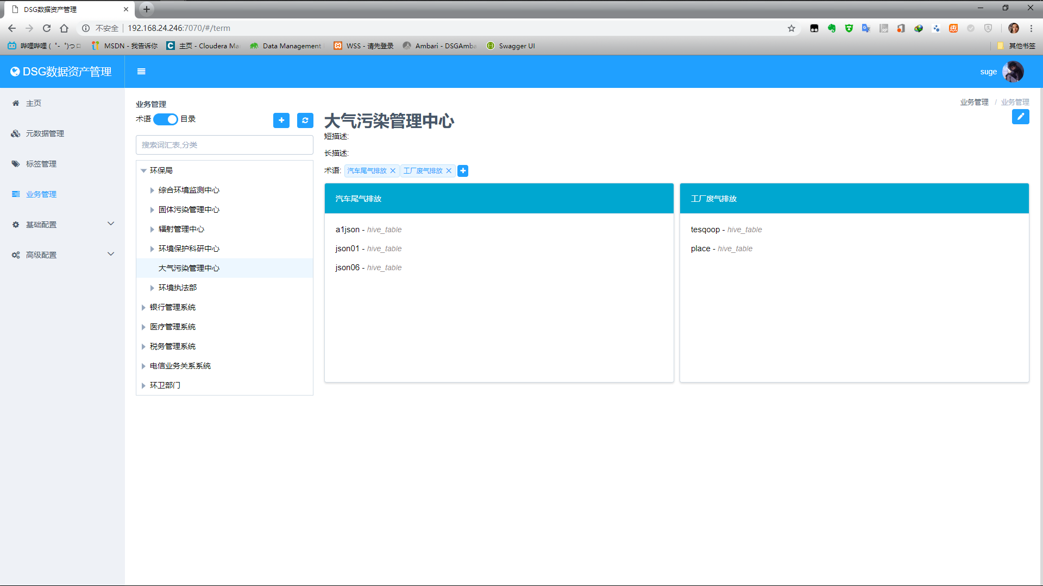
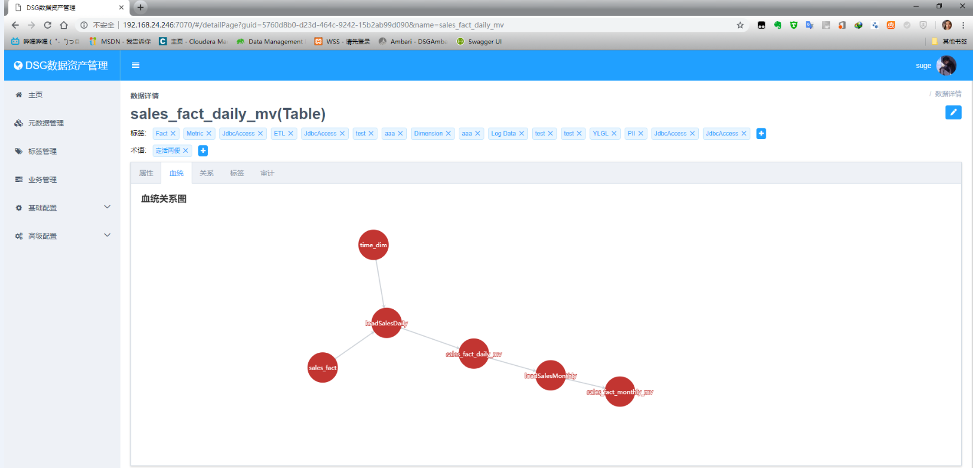
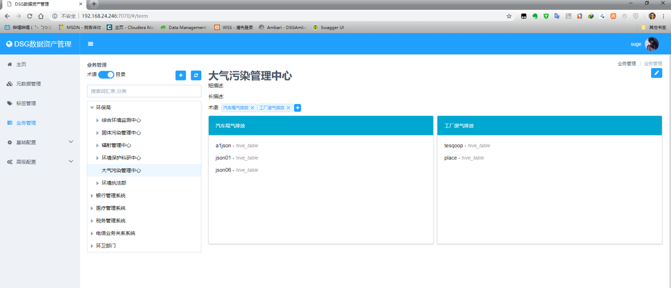
数据资产管理

Slide 29
二. 大数据治理方案
2.1 大数据整体架构
2.2 大数据采集集成平台
2.3 大数据处理平台
2.4 大数据资产管理平台
2.5 大数据交换平台
2.6 大数据接口运维平台
2.7 大数据分析挖掘平台
2.8 大数据智能平台
2.9 大数据决策平台

Slide 30
数据共享平台——目标
数据资产
维持现有平台不变
现有平台数据访问能平移到中间件。
多协议支持,扩展性强,部署灵活！
提供基础组件,公共组件,业务组件功能。
引入缓存,内存数据库提升性能
基础数据，字典数据，业务数据整理筛选
业务无缝水平扩展垂直扩展
多样的监控管理手段
降低开发难度，提高开发效率
数据共享
访问控制
数据目录
数据目录
主题库
变动告警
数据内容
API 服务
数据结构
公共库
数据内容
统一管理
质量报告
数据结构
文档
变动告警
质量报告
访问统计
平台、接口解耦
缓存、内存数据库
接口管理
业务剥离、迁移
引入缓存和内存数据库，降低与关系型数据库交互次数，数据清理，筛选，提升性能
将数据库一些业务实现剥离或迁移至中间件平台，以服务的方式提供出去
各平台、接口统一的接入中间件平台获取数据、服务，降低平台、接口直接与数据库交互
WEB中间件主要业务功能

Slide 31
数据交换.场景1.支持接口
WEB 中间件
数据筛选统计
数据存储
缓存
（访问频率极高，重复性数据）
内存数据库
（一天的经营性数据、统计性数据）
关系型数据库
（作为备份、大数据量存储）
短信服务组件
发短信
记录日志
校验过滤
支付接口组件
数据库组件
DB
支付接口
统一认证组件
作业调度框架
作业调度
作业1
作业2
邮件组件
…
作业N

Slide 32
数据交换.场景2.数据查询
WEB 中间件
N
校验过滤
第一次访问
数据筛选统计
数据属性
经营性数据（营业额数据）
活跃性数据（使用频率很高）
数据量不大
数据统计
内存实时统计
每次访问记录缓存或内存
关系型数据库定时同步。
定时后台统计
Hadoop 第三方组件
Storm 流式计算
Y
2
调用服务
查询网吧信息
1
2
第二次访问
1
目前直接访问
3
3
4
记录日志
5
缓存组件
同步缓存
内存数据库组件
同步缓存
WEB界面数据库管理、监控
数据库组件
WEB界面缓存动态管理（方法级别）
DB
数据同步（全量、增量）
Redis服务器
DISK

Slide 33
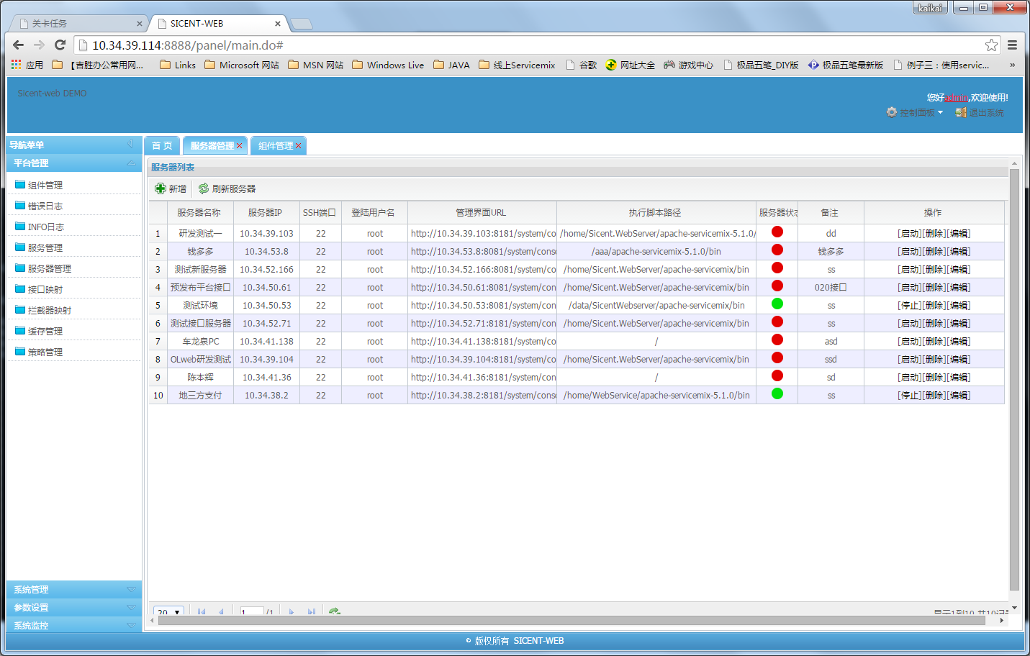
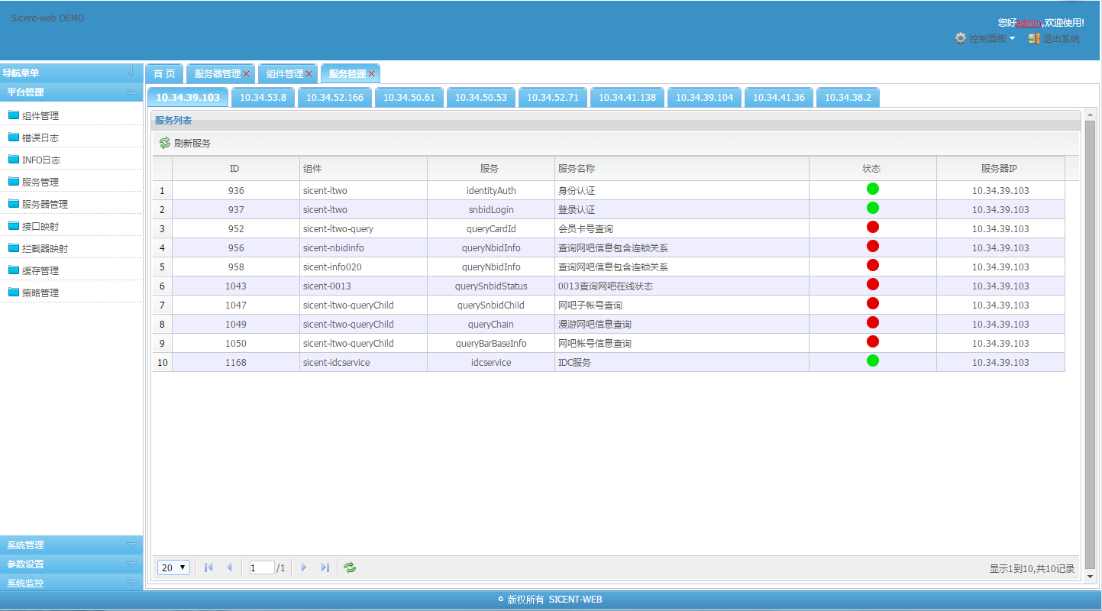
数据交换系统.示例.服务器.接口管理
服务器管理
组件管理

Slide 34
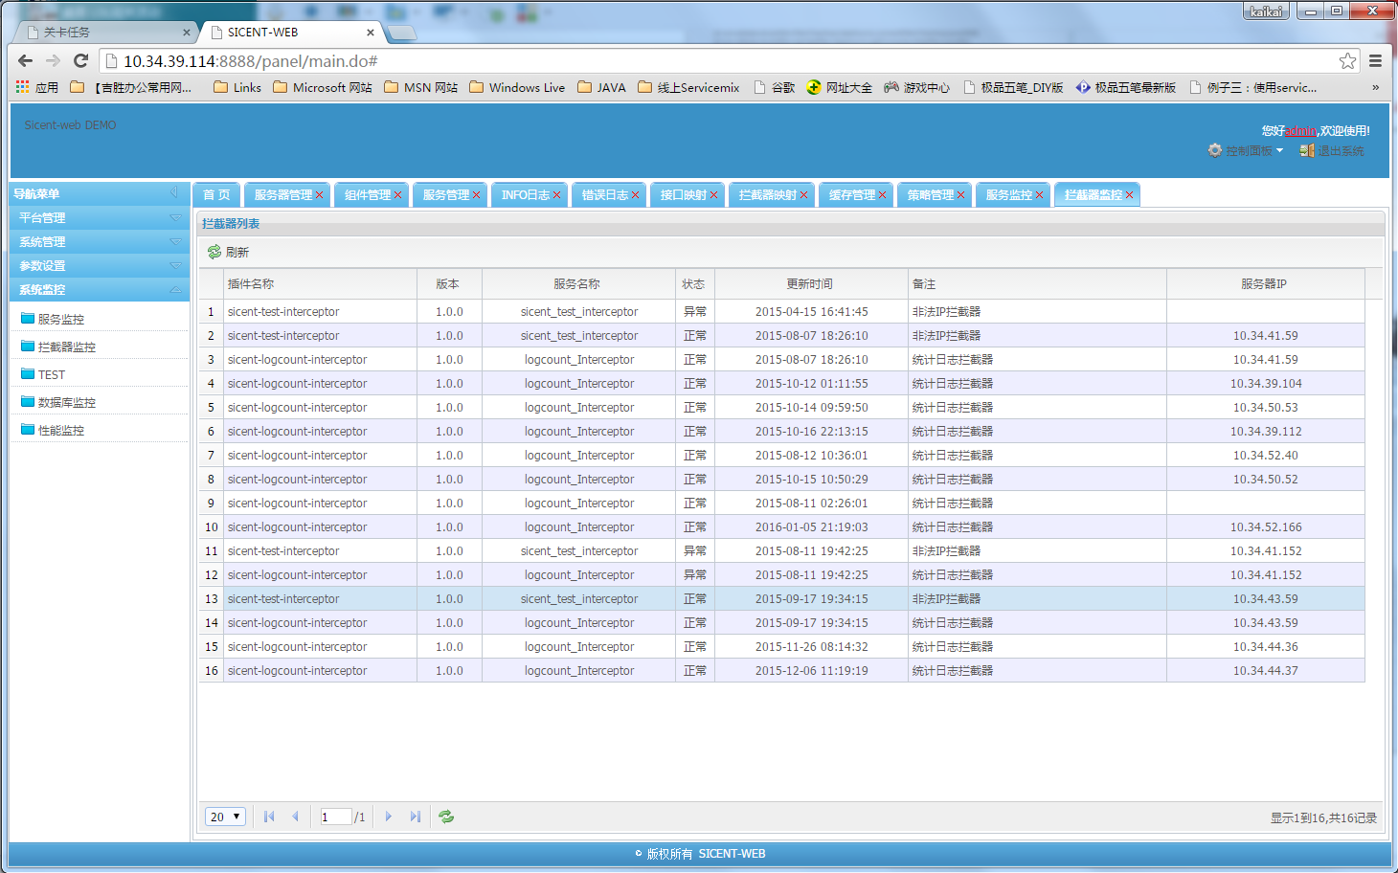
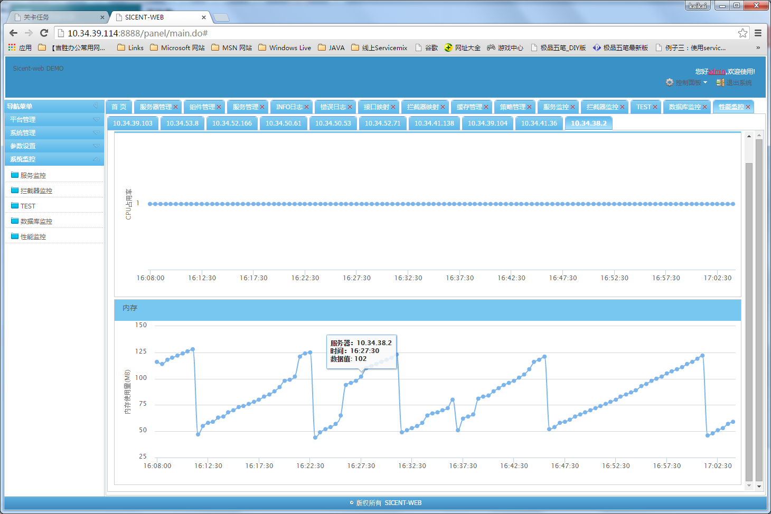
数据交换系统.示例.拦截器及监控
拦截器管理
性能监控

Slide 35
二. 大数据治理方案
2.1 大数据整体架构
2.2 大数据采集集成平台
2.3 大数据处理平台
2.4 大数据资产管理平台
2.5 大数据交换平台
2.6 大数据接口运维平台
2.7 大数据分析挖掘平台
2.8 大数据智能平台
2.9 大数据决策平台

Slide 36
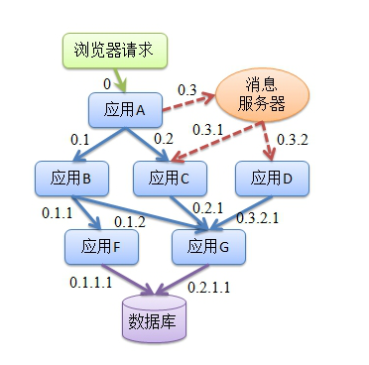
接口运维平台：应用系统现状
分布式架构
业务复杂
应用架构由集中式向分布式演进后，整个调用关系变得复杂。
复杂的调用导致系统出问题后难以定位问题。
跨域垮中心
系统独立
系统一个完整的调用过程可能横跨多个服务及数据中心。
分布式架构由复杂且较大规模集群构成，各个应用之间相当独立，可能由不同团队、不同语言实现。
系统指标状况
无法准确知道整体系统性能及运行情况。

Slide 37
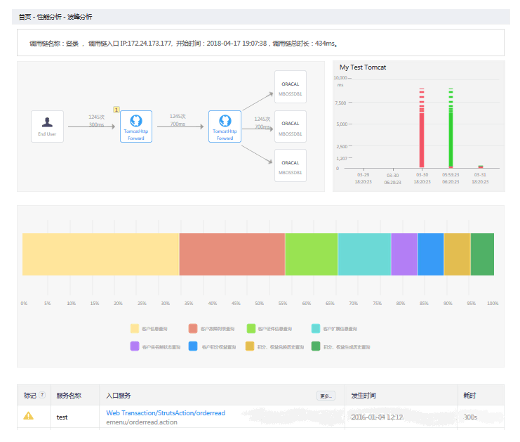
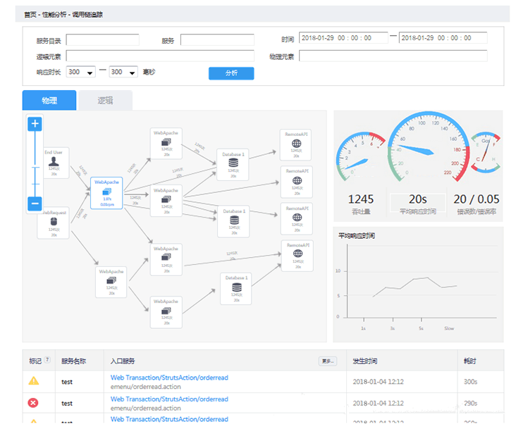
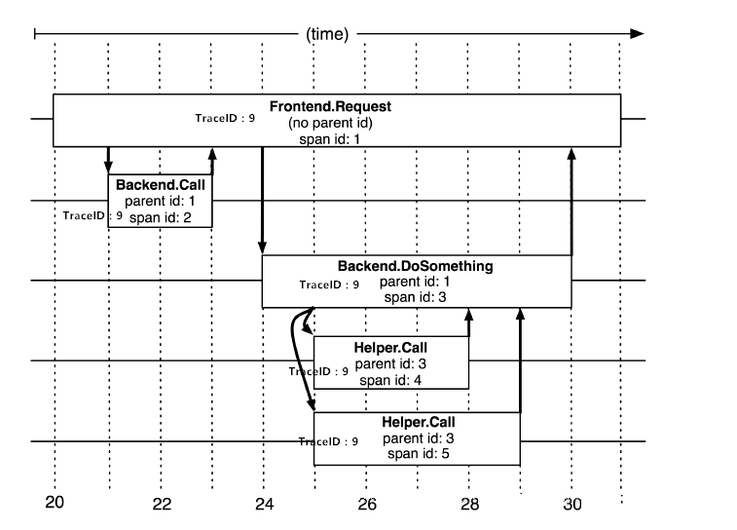
接口运维平台
核心功能
1)根据拓扑可相应计算组件、平台、物理设备的实时吞吐量;
2)包括整体调用的响应时间和各个服务的响应时间等;
3)错误记录，根据服务返回统计单位时间异常次数;
4)告警功能，提供各种阀值警告功能。

Slide 38
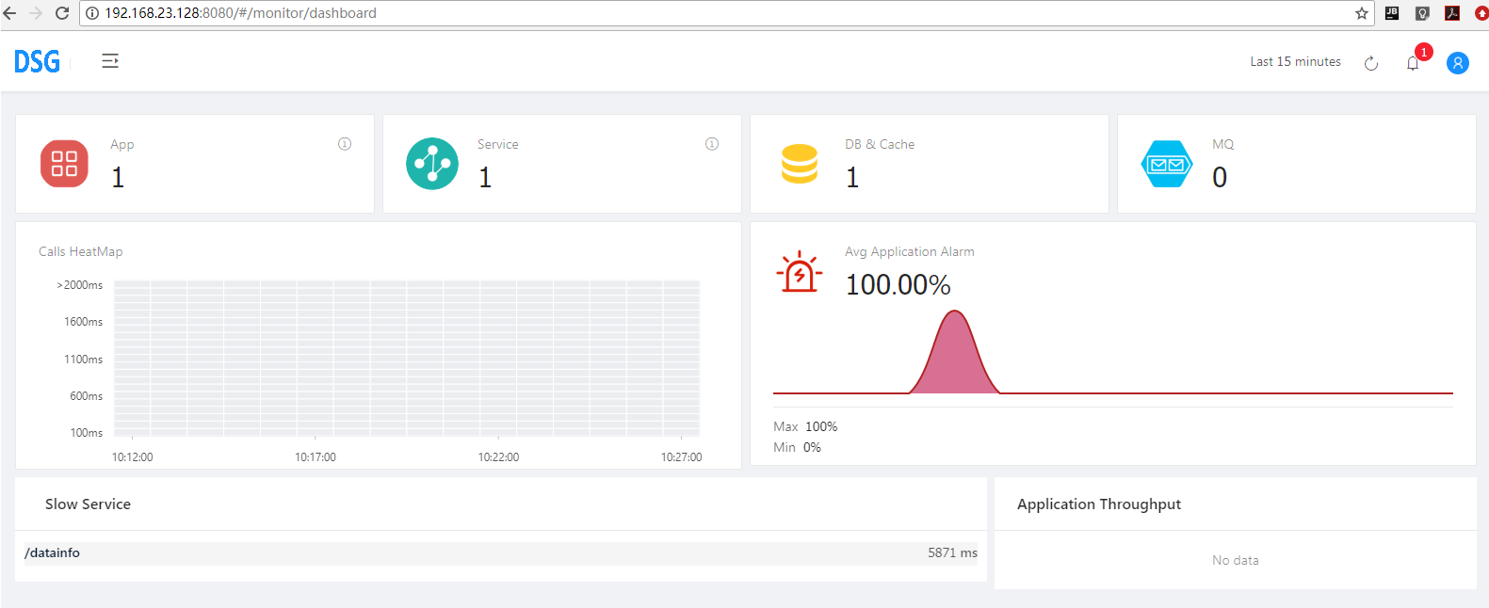
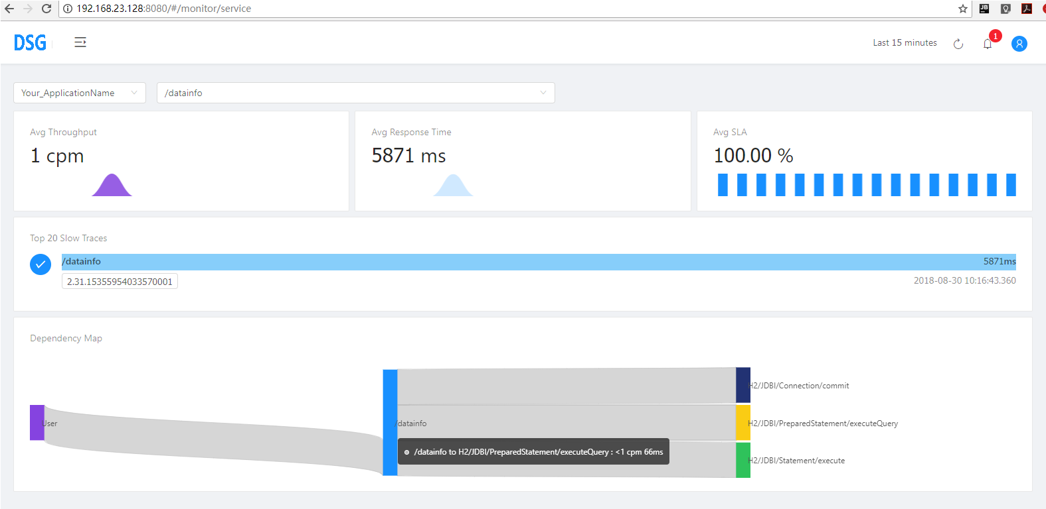
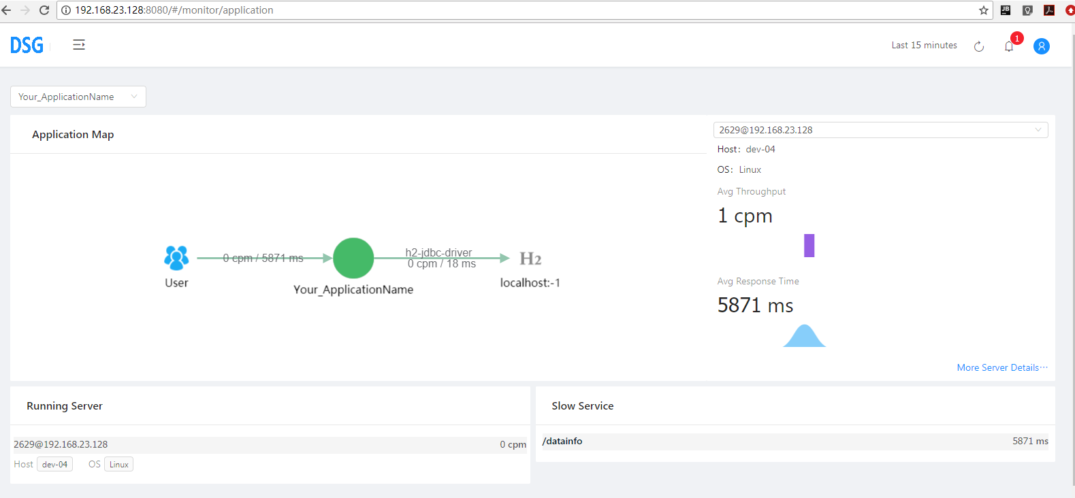
接口运维平台
特点、作用
AGENT无侵入部署对原服务无影响，资源消耗极低；
准确掌握生产一线应用部署情况；
提供可追溯的性能数据，量化 IT系统服务状态；
从调用链全流程性能角度，识别关键调用链，协助系统人员持续性的优化。

Slide 39
二. 大数据治理方案
2.1 大数据整体架构
2.2 大数据采集集成平台
2.3 大数据处理平台
2.4 大数据资产管理平台
2.5 大数据交换平台
2.6 大数据接口运维平台
2.7 大数据分析挖掘平台
2.8 大数据智能平台
2.9 大数据决策平台

Slide 40
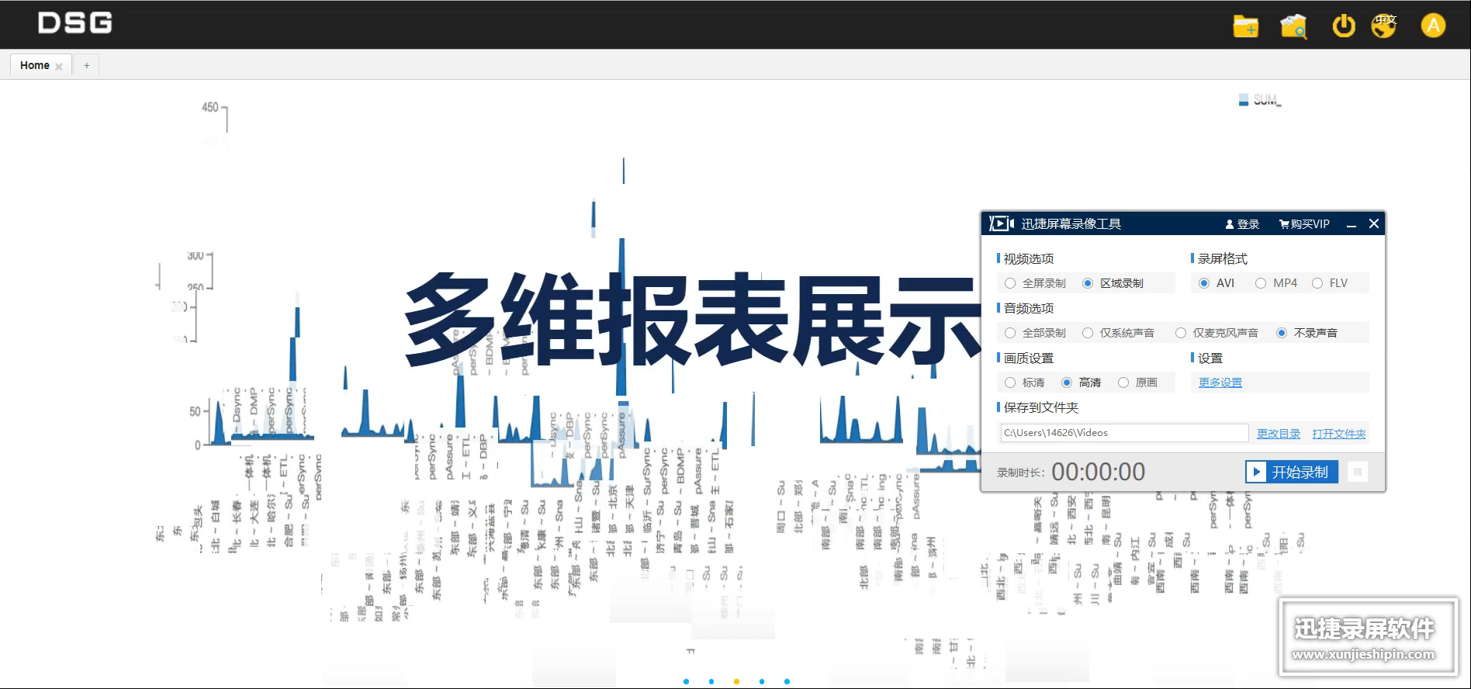
自助统计分析
企业级、公共级大数据智能分析平台
超大数据集上提供亚秒级SQL分析能力、支持互联网级高并发访问的企业级数据仓库产品，是以行业标准的数据仓库和商业智能方法论架构DW（Data Warehouse)）on Hadoop的解决方案
为业务用户、分析师及工程师提供简便、快捷的大数据分析服务；
自助式敏捷BI：建模的高性能查询、自助式建模、无需编程、JDBC／ODBC支持、非侵入式部署等突出优点的同时
数据湖等方面进行了创新

Slide 41
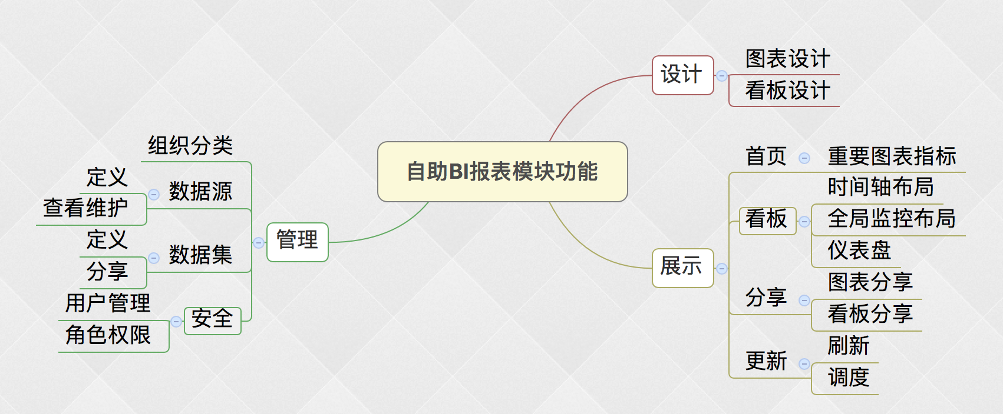
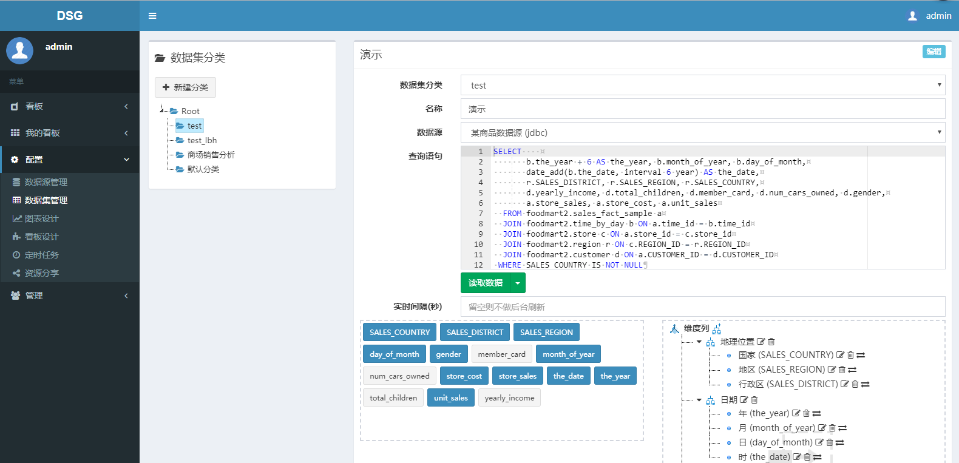
自助统计分析功能
数据集模块：该模块可对数据集进行分类管理，并可对其进行修改删除操作；主要根据业务需求构建数据模型，通过选择拖拽方式操作便捷，并可手动修改定制

Slide 42
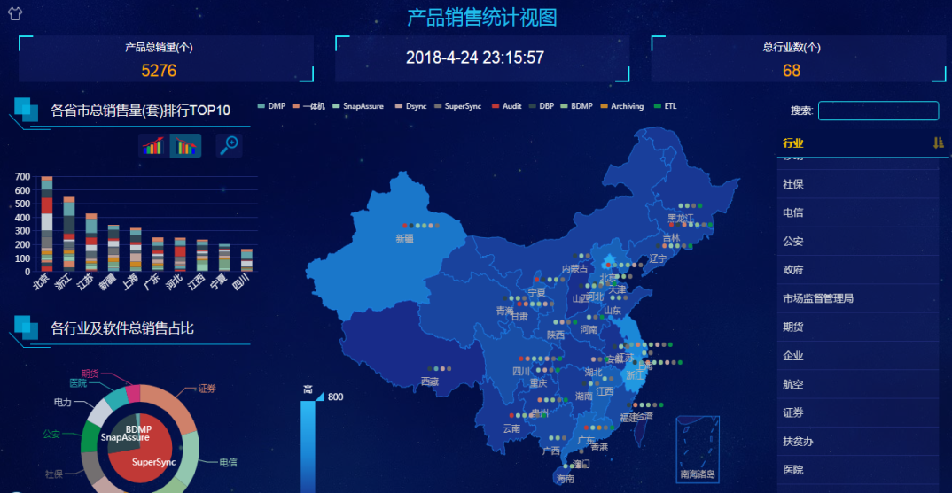
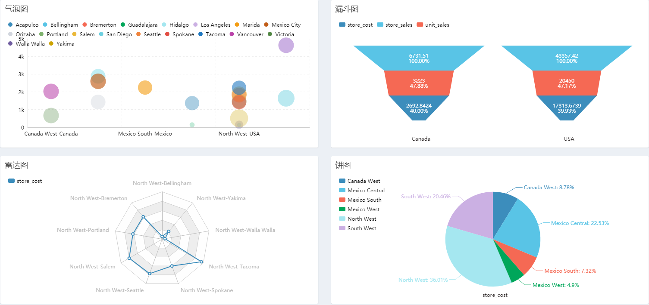
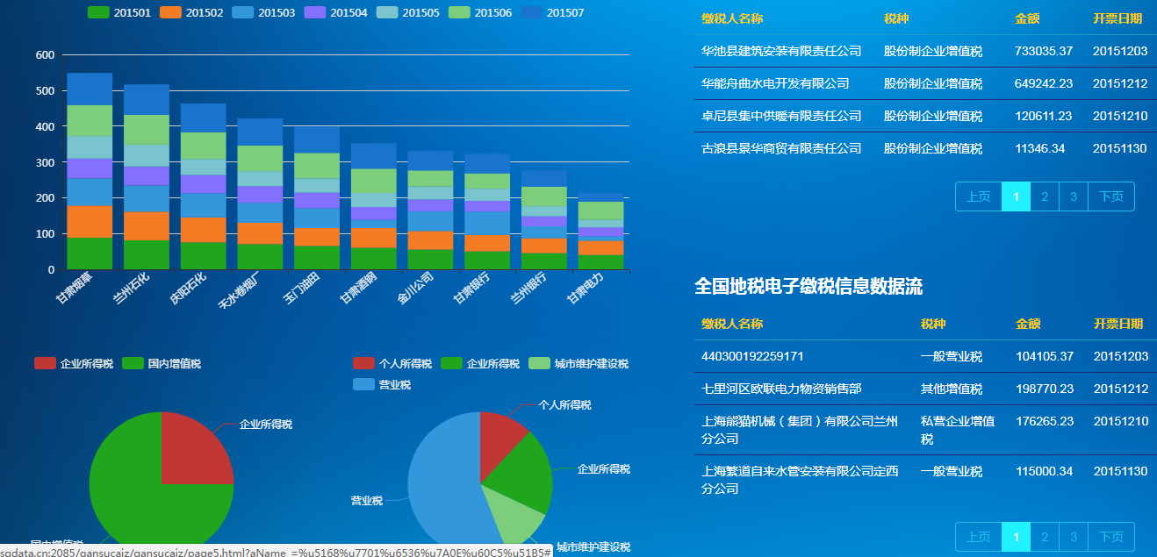
自助统计分析
。
超高性能
支持ANSI SQL查询标准和自定义SQL查询
内存建立数据模型(数据立方体Cube)，建模速度快
极低的查询开销，支持大规模并发查询场景
基于Cube预计算技术，支持超大数据集上的亚秒级查询响应
支持明细数据查询
支持数据流式数据增量构建模型
超高性能
支持ANSI SQL查询标准和自定义SQL查询
内存建立数据模型(数据立方体Cube)，建模速度快
极低的查询开销，支持大规模并发查询场景
基于Cube预计算技术，支持超大数据集上的亚秒级查询响应
支持明细数据查询
支持数据流式数据增量构建模型
结果导出
支持结果图和表之间灵活转换，结果集的旋转(行列转置)，支持结果导出（PDF、Excel、图片等）和打印

Slide 43
二. 大数据治理方案
2.1 大数据整体架构
2.2 大数据采集集成平台
2.3 大数据处理平台
2.4 大数据资产管理平台
2.5 大数据交换平台
2.6 大数据接口运维平台
2.7 大数据分析挖掘平台
2.8 大数据智能平台
2.9 大数据决策平台

Slide 44
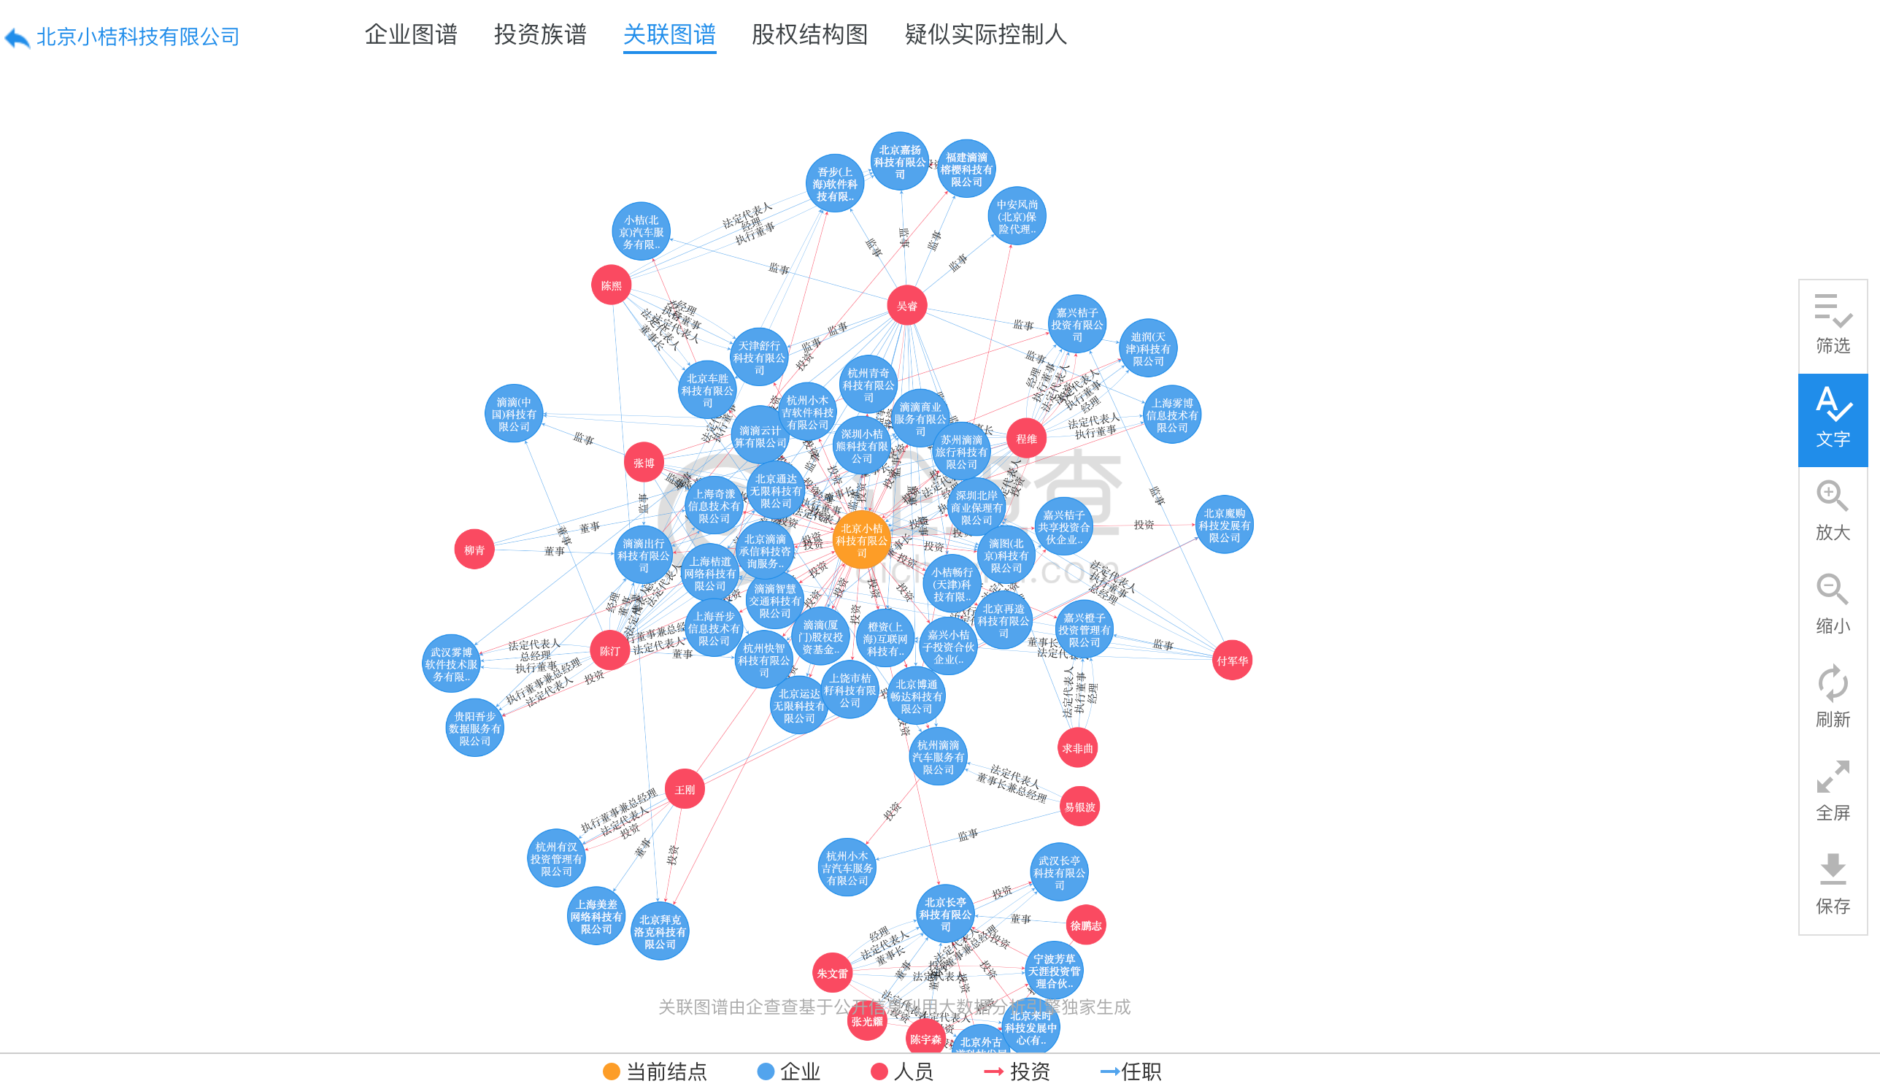
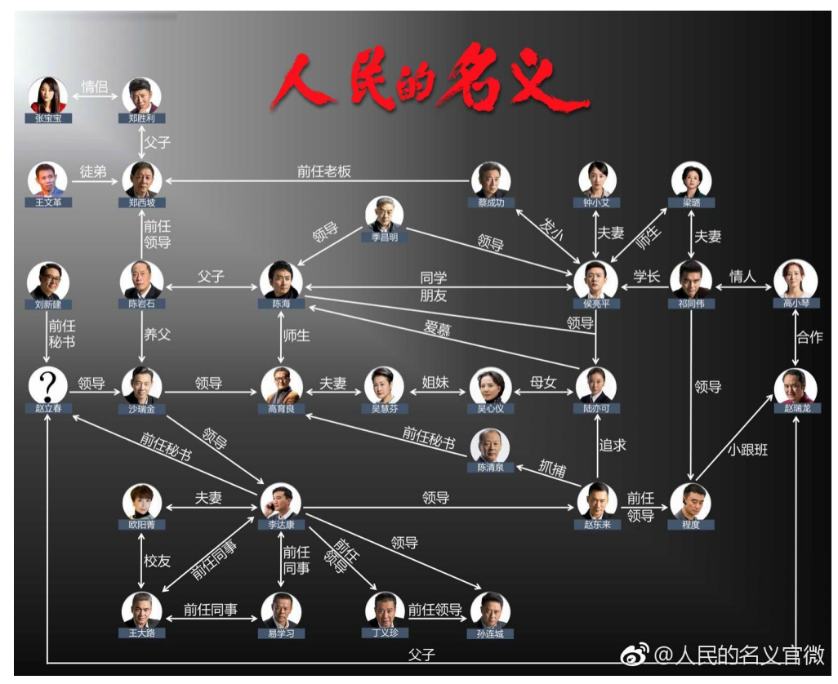
知识图谱.图
图是相互连接的事物及其关系的一种结构化表达。
信息读取是顺序的过程，要求阅读者在大脑中将信息串联形成理解，而图能够即时传达信息，易于揭示复杂的模式.在社交网络、交通网络、通讯网络、资金网络等展现场景下，都有比较直观的展现效果
图存储技术是支持知识图谱应用的关键技术之一。
知识图谱（知识引擎）是多种技术的综合应用，包括自然语言识别（NLP）、机器
学习及图存储技术等，其大量知识来源于非结构化数据。
知识图谱的整体使用过程包括知识获取、知识融合、知识存储、知识推理、知识应
用等步骤，典型应用场景包括搜索引擎、问答系统等
Notes:
知识图谱，是结构化的语义知识库，用于迅速描述物理世界中的概念及其相互关系，通过将数据粒度从document级别降到data级别，聚合大量知识，从而实现知识的快速响应和推理。
当下知识图谱已在工业领域得到了广泛应用，如搜索领域的Google搜索、百度搜索，社交领域的领英经济图谱，企业信息领域的天眼查企业图谱、企查查企业图谱等。

Slide 45
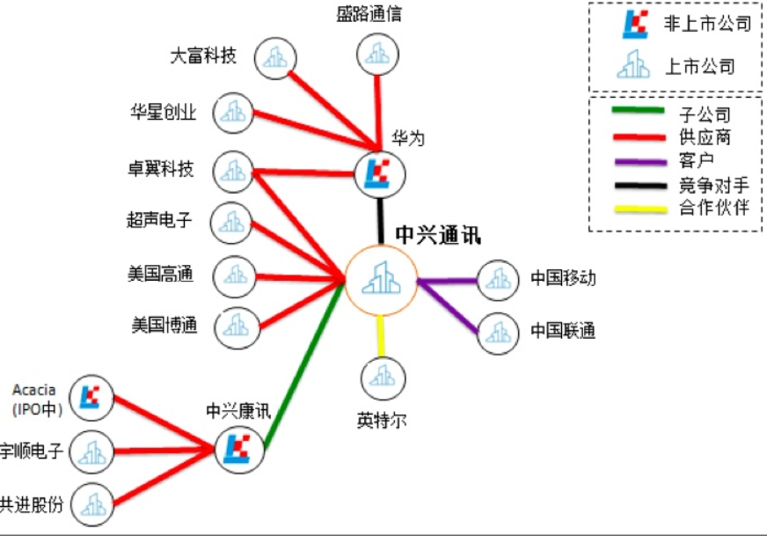
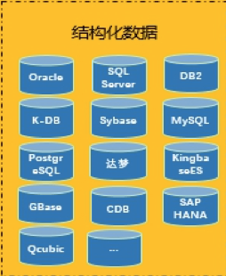

知识图谱-构建过程.知识推理应用
知识图谱构建过程
第三方知识库
知识合并
知识推理
实体抽取
实体消歧
质量评估
知识图库
关系抽取
共指消解
属性抽取
实体链接
本体构建
知识抽取
知识融合
知识加工
比如在美国限制向中兴通讯出口的消息发布之后，如果我们有中兴通讯的客户供应商、合作伙伴以及竞争对手的关系图谱，就能在中兴通讯停牌的情况下快速地筛选出受影响的国际国内上市公司从而挖掘投资机会或者进行投资组合风险控制
Notes:
下面我们依次来对每一个步骤进行介绍。（长文预警）
4.1 信息抽取
信息抽取（infromation extraction）是知识图谱构建的第1步，其中的关键问题是：如何从异构数据源中自动抽取信息得到候选指示单元？
信息抽取是一种自动化地从半结构化和无结构数据中抽取实体、关系以及实体属性等结构化信息的技术。
涉及的关键技术包括：实体抽取、关系抽取和属性抽取。
★ 4.1.1 实体抽取
实体抽取，也称为命名实体识别（named entity recognition，NER），是指从文本数据集中自动识别出命名实体。
比如在下图中，通过实体抽取我们可以从其中抽取出三个实体——“Steve Balmer”, "Bill Gates",和"Microsoft"。
实体抽取的研究历史主要是从面向单一领域进行实体抽取，逐步跨步到面向开放域（open domain）的实体抽取。
★ 4.1.2 关系抽取
文本语料经过实体抽取之后，得到的是一系列离散的命名实体，为了得到语义信息，还需要从相关语料中提取出实体之间的关联关系，通过关系将实体联系起来，才能够形成网状的知识结构。这就是关系抽取需要做的事，如下图所示
★ 4.1.3 属性抽取
属性抽取的目标是从不同信息源中采集特定实体的属性信息，如针对某个公众人物，可以从网络公开信息中得到其昵称、生日、国籍、教育背景等信息。
研究历史：
将实体的属性视作实体与属性值之间的一种名词性关系，将属性抽取任务转化为关系抽取任务。
基于规则和启发式算法，抽取结构化数据
基于百科类网站的半结构化数据，通过自动抽取生成训练语料，用于训练实体属性标注模型，然后将其应用于对非结构化数据的实体属性抽取。
采用数据挖掘的方法直接从文本中挖掘实体属性和属性值之间的关系模式，据此实现对属性名和属性值在文本中的定位。
4.2 知识融合
通过信息抽取，我们就从原始的非结构化和半结构化数据中获取到了实体、关系以及实体的属性信息。
如果我们将接下来的过程比喻成拼图的话，那么这些信息就是拼图碎片，散乱无章，甚至还有从其他拼图里跑来的碎片、本身就是用来干扰我们拼图的错误碎片。
也就是说：
拼图碎片（信息）之间的关系是扁平化的，缺乏层次性和逻辑性；
拼图（知识）中还存在大量冗杂和错误的拼图碎片（信息）
那么如何解决这一问题，就是在知识融合这一步里我们需要做的了。
知识融合包括2部分内容：
实体链接
知识合并
★ 4.2.1 实体链接
实体链接（entity linking）是指对于从文本中抽取得到的实体对象，将其链接到知识库中对应的正确实体对象的操作。
其基本思想是首先根据给定的实体指称项，从知识库中选出一组候选实体对象，然后通过相似度计算将指称项链接到正确的实体对象。
研究历史：
仅关注如何将从文本中抽取到的实体链接到知识库中，忽视了位于同一文档的实体间存在的语义联系。
开始关注利用实体的共现关系，同时将多个实体链接到知识库中。即集成实体链接（collective entity linking）
实体链接的流程：
从文本中通过实体抽取得到实体指称项；
进行实体消歧和共指消解，判断知识库中的同名实体与之是否代表不同的含义以及知识库中是否存在其他命名实体与之表示相同的含义；
在确认知识库中对应的正确实体对象之后，将该实体指称项链接到知识库中对应实体。
实体消歧是专门用于解决同名实体产生歧义问题的技术，通过实体消歧，就可以根据当前的语境，准确建立实体链接，实体消歧主要采用聚类法。其实也可以看做基于上下文的分类问题，类似于词性消歧和词义消歧。
共指消解技术主要用于解决多个指称对应同一实体对象的问题。在一次会话中，多个指称可能指向的是同一实体对象。利用共指消解技术，可以将这些指称项关联（合并）到正确的实体对象，由于该问题在信息检索和自然语言处理等领域具有特殊的重要性，吸引了大量的研究努力。共指消解还有一些其他的名字，比如对象对齐、实体匹配和实体同义。
★ 4.2.2 知识合并
在前面的实体链接中，我们已经将实体链接到知识库中对应的正确实体对象那里去了，但需要注意的是，实体链接链接的是我们从半结构化数据和非结构化数据那里通过信息抽取提取出来的数据。
那么除了半结构化数据和非结构化数据以外，我们还有个更方便的数据来源——结构化数据，如外部知识库和关系数据库。
对于这部分结构化数据的处理，就是我们知识合并的内容啦。一般来说知识合并主要分为两种：
合并外部知识库，主要处理数据层和模式层的冲突
合并关系数据库，有RDB2RDF等方法
4.3 知识加工
经过刚才那一系列步骤，我们终于走到了知识加工这一步了！
感觉大家可能已经有点晕眩，那么让我们再来看一下知识图谱的这张架构图。
在前面，我们已经通过信息抽取，从原始语料中提取出了实体、关系与属性等知识要素，并且经过知识融合，消除实体指称项与实体对象之间的歧义，得到一系列基本的事实表达。
然而事实本身并不等于知识。
要想最终获得结构化，网络化的知识体系，还需要经历知识加工的过程。
知识加工主要包括3方面内容：本体构建、知识推理和质量评估。
★ 4.3.1 本体构建
本体（ontology）是指工人的概念集合、概念框架，如“人”、“事”、“物”等。
本体可以采用人工编辑的方式手动构建（借助本体编辑软件），也可以以数据驱动的自动化方式构建本体。因为人工方式工作量巨大，且很难找到符合要求的专家，因此当前主流的全局本体库产品，都是从一些面向特定领域的现有本体库出发，采用自动构建技术逐步扩展得到的。
自动化本体构建过程包含三个阶段：
实体并列关系相似度计算
实体上下位关系抽取
本体的生成

Slide 46

知识图谱-应用
PageRank算法——发现重要顶点
场景：
在犯罪团伙通讯网络
中寻找重点人
算法原理
1）数量假设：在Web图模型中，如果一个页面节点接收到的其他网页指向的入链数量
越多，那么这个页面越重要。
2）质量假设：指向页面A的入链质量不同，质量高的页面会通过链接向其他页面传递
更多的权重。所以越是质量高的页面指向页面A，则页面A越重要。
PageRank算法刚开始赋予每个网页相同的重要性得分，通过迭代递归计算来更新每
个页面节点的Pag
NO. PageRank Value1 0.05091405
2 0.05736763
3 0.14422522
4 0.24487449
5 0.081283846 0.243872487 0.07027479
8 0.03572916
9 0.03572916
10 0.035729
Notes:
比如对下面这个例子，当知识图谱刚得到“阿里巴巴”、“腾讯”、“手机”这三个实体的时候，可能会认为它们三个之间并没有什么差别，但当它去计算三个实体之间的相似度后，就会发现，阿里巴巴和腾讯之间可能更相似，和手机差别更大一些。
这就是第一步的作用，但这样下来，知识图谱实际上还是没有一个上下层的概念，它还是不知道，阿里巴巴和手机，根本就不隶属于一个类型，无法比较。因此我们在实体上下位关系抽取这一步，就需要去完成这样的工作，从而生成第三步的本体。
当三步结束后，这个知识图谱可能就会明白，“阿里巴巴和腾讯，其实都是公司这样一个实体下的细分实体。它们和手机并不是一类。”
知识图谱的应用
好了！终于终于！知识图谱的构建方式我们就此结束了！
为了让大家不立刻弃疗，让我们来看看知识图谱能做到什么，以及目前已经做到了什么~
智能搜索——也是知识图谱最成熟的一个场景，自动给出搜索结果和相关人物
构建人物关系图，查看更多维度的数据
反欺诈：这主要有两部分原因，一个是反欺诈的数据来源多样，结构化和非结构化，二是不少欺诈案件会涉及到复杂的关系网络
不一致性验证（类似交叉验证）——关系推理
异常分析（运算量大，一般离线）
静态分析：给定一个图形结构和某个时间点，从中去发现一些异常点（比如有异常的子图）。
动态分析：分析其结构随时间变化的趋势。（假设短时间内知识图谱结构的变化不会太大，如果它的变化很大，就说明可能存在异常，需要进一步的关注。会涉及到时序分析技术和图相似性计算技术。）
失联客户管理 挖掘出更多的新联系人，提高催收的成功率。
……
事实上，知识图谱的应用远不止于此。在我看来，这个世界就是一张巨大的知识图谱，是无数个实体关系对，这两年工业界对图数据库、知识图谱的巨大需求也同样反映出了这一点。

Slide 47


知识图谱-应用
基于现有的知识图谱信息，推断出当前图谱不存在但实际中存在的真是关系
Notes:
比如对下面这个例子，当知识图谱刚得到“阿里巴巴”、“腾讯”、“手机”这三个实体的时候，可能会认为它们三个之间并没有什么差别，但当它去计算三个实体之间的相似度后，就会发现，阿里巴巴和腾讯之间可能更相似，和手机差别更大一些。
这就是第一步的作用，但这样下来，知识图谱实际上还是没有一个上下层的概念，它还是不知道，阿里巴巴和手机，根本就不隶属于一个类型，无法比较。因此我们在实体上下位关系抽取这一步，就需要去完成这样的工作，从而生成第三步的本体。
当三步结束后，这个知识图谱可能就会明白，“阿里巴巴和腾讯，其实都是公司这样一个实体下的细分实体。它们和手机并不是一类。”
知识图谱的应用
好了！终于终于！知识图谱的构建方式我们就此结束了！
为了让大家不立刻弃疗，让我们来看看知识图谱能做到什么，以及目前已经做到了什么~
智能搜索——也是知识图谱最成熟的一个场景，自动给出搜索结果和相关人物
构建人物关系图，查看更多维度的数据
反欺诈：这主要有两部分原因，一个是反欺诈的数据来源多样，结构化和非结构化，二是不少欺诈案件会涉及到复杂的关系网络
不一致性验证（类似交叉验证）——关系推理
异常分析（运算量大，一般离线）
静态分析：给定一个图形结构和某个时间点，从中去发现一些异常点（比如有异常的子图）。
动态分析：分析其结构随时间变化的趋势。（假设短时间内知识图谱结构的变化不会太大，如果它的变化很大，就说明可能存在异常，需要进一步的关注。会涉及到时序分析技术和图相似性计算技术。）
失联客户管理 挖掘出更多的新联系人，提高催收的成功率。
……
事实上，知识图谱的应用远不止于此。在我看来，这个世界就是一张巨大的知识图谱，是无数个实体关系对，这两年工业界对图数据库、知识图谱的巨大需求也同样反映出了这一点。

Slide 48

知识图谱-应用
知识图谱技术可以帮助我们快速构建一个法律知识图谱，目前还缺乏法律知识图谱的理论工作。跟其他领域的知识图谱相比，法律知识图谱需要考虑法律的逻辑，下面就是一个法律知识图谱的片段：
从上面这个例子可以看出，每一个犯罪行为都有主体、客体、主观要件和客观要件，我们就需要从文本中去抽取这些信息，从而形成一个关于犯罪行为的图谱，而通过对海量判决书的挖掘，可以建立犯罪行为之间的关联，比如说，防卫过当和故意伤害之间有一个关联，即误判为的关系。通过这个图谱，给定一个判决书，可以辅助法官判的一个案件是否有误判，是否需要补充信息。

Slide 49
二. 大数据治理方案
2.1 大数据整体架构
2.2 大数据采集集成平台
2.3 大数据处理平台
2.4 大数据资产管理平台
2.5 大数据交换平台
2.6 大数据接口运维平台
2.7 大数据分析挖掘平台
2.8 大数据智能平台
2.9 大数据决策平台

Slide 50

决策管理系统.功能
价值:提升人和组织的生产力
沉淀标准化，体系化的知识
全方位业务流程化管理，过程透明化
提升处理时效
提升处理数量
减少系统间沟通成本
让管理变得可预期(端到端的业务流程)
数据可追溯，审计无忧
支持功能性解耦
支持同步与异步任务
支持任务生命周期管理
支持任务 DAG 的设计和表达
用无码图形设计器建立复杂的工作流程

Slide 51


大数据决策平台-示例
决策系统流程编辑
决策系统流程跟踪
Notes:
比如对下面这个例子，当知识图谱刚得到“阿里巴巴”、“腾讯”、“手机”这三个实体的时候，可能会认为它们三个之间并没有什么差别，但当它去计算三个实体之间的相似度后，就会发现，阿里巴巴和腾讯之间可能更相似，和手机差别更大一些。
这就是第一步的作用，但这样下来，知识图谱实际上还是没有一个上下层的概念，它还是不知道，阿里巴巴和手机，根本就不隶属于一个类型，无法比较。因此我们在实体上下位关系抽取这一步，就需要去完成这样的工作，从而生成第三步的本体。
当三步结束后，这个知识图谱可能就会明白，“阿里巴巴和腾讯，其实都是公司这样一个实体下的细分实体。它们和手机并不是一类。”
知识图谱的应用
好了！终于终于！知识图谱的构建方式我们就此结束了！
为了让大家不立刻弃疗，让我们来看看知识图谱能做到什么，以及目前已经做到了什么~
智能搜索——也是知识图谱最成熟的一个场景，自动给出搜索结果和相关人物
构建人物关系图，查看更多维度的数据
反欺诈：这主要有两部分原因，一个是反欺诈的数据来源多样，结构化和非结构化，二是不少欺诈案件会涉及到复杂的关系网络
不一致性验证（类似交叉验证）——关系推理
异常分析（运算量大，一般离线）
静态分析：给定一个图形结构和某个时间点，从中去发现一些异常点（比如有异常的子图）。
动态分析：分析其结构随时间变化的趋势。（假设短时间内知识图谱结构的变化不会太大，如果它的变化很大，就说明可能存在异常，需要进一步的关注。会涉及到时序分析技术和图相似性计算技术。）
失联客户管理 挖掘出更多的新联系人，提高催收的成功率。
……
事实上，知识图谱的应用远不止于此。在我看来，这个世界就是一张巨大的知识图谱，是无数个实体关系对，这两年工业界对图数据库、知识图谱的巨大需求也同样反映出了这一点。

Slide 52
目录
一. 大数据现状与数据治理缘由
二. 大数据治理方案
三. 大数据案例解析

Slide 53

大数据案例解析-深圳龙岗智慧城区
XX信息化现状与问题
随着XX智慧城区项目建设的推进，已经取得较显著成效，但通过前置机方式从各部门、各系统采集数据时，却遇到以下诸多问题： （1）数据不能实时从各系统同步到大数据中心，导致不能实时统计与分析； （2）前置机由所属单位进行管理，出现问题不能及时发现和提醒； （3）建设智慧城区项目，前置机无法采集非结构化的海量数据（如交通视频、安防视频、物联网数据等），导致无法实现智能图像识别、智能运维能等人工智能服务，城市智慧难以充分体现； （4）前置机实施需要原厂商较多配合和开发工作，推进、协调、运维都难度较大。
在大数据和人工智能时代，迫切需要利用大数据复制技术、实时流技术、大数据采集与集成技术、人工智能技术等建设龙岗智慧城区大数据集成与交换平台，解决传统前置机采集数据方式的上述诸多问题。

Slide 54

某区政府数据共享交换平台
实现数据采集与交换、数据治理。将现有信息系统与各部门相关的信息资源进行统一采集、清洗、脱敏和标准化。
信息资源目录遵循统一的标准规范组织管理所有政务信息资源，釆用元数据对信息资源特征进行描述，形成统一规范的目录内容，通过对目录内容的有效组织和管理，形成目录信息库，为信息资源的汇聚、共享以及对应用的支撑提供信息资源的发现定位服务。
公共信息资源共享交换平台门户和与市级共享交换平台的对接。门户实现各类应用的统一入口，统一管理和统一登录。
Notes:
1.基础数据库：基础数据库主要包含人口库、法人库、地理库、经济库构成。
2. 目录信息库：目录信息库主要存储由编目系统提取部门共享信息资源的基本特征而形成的目录内容，包括目录元数据信息、目录信息、目录分类信息、目录审核信息、目录发布信息等。
3．共享信息库：共享信息库主依托目录信息，存储了各部门的信息资源。
主题数据库
1.业务主题数据库：业务主题数据库主要包含电子证照库、信用库等，根据各自业务关联逻辑，由共享信息库经过相关规则处理生成。
2.数据仓库：数据仓库主要是根据大数据分析应用场景，从共享库、基础库、业务库等采集进入，支持大数据分析应用。

Slide 55

XX智慧城区大数据治理1期
大数据集成与交换平台方案架构
①构建大数据治理体系，成立数据治理组织结构、治理流程、治理制度等方面，遵循平台建设先行，将数据治理作为推进平台建设的重要手段和措施，加快智慧城区数据资产化进程；
②基于迪思杰DataXOne + DataLKOne + 大数据平台，可以快速定制与开发龙岗智慧城区大数据集成和交换平台、大数据中心；
③建设龙岗智慧城区大数据中心，分为区基础库、8+1行业应用库、交换和共享库等，将分散在各个业务系统数据统一集中，便于各部门、各系统进行数据共享和数据交换；
嗯
嗯

Slide 56

某市卫计委区域医疗健康大数据
实现以患者为中心、以时间为轴线，将多源端病历数据聚合、形成统一标准病历，支持分级诊疗与双向转诊等业务，并且大数据还可以挖掘价值，实现人工智能时代的智慧医疗

Slide 57
案例——某省会城市卫计委医疗大数据
方案优势
为什么选择？
从架构层面，迪思杰提供了高标准的大数据平台建设的三层架构。
DataXone集成了数据库实时复制技术 Enhanced ETL，也集成了 开发的先进爬虫技术，还有大数据技术中标准的 Flume、Sqoop 等。对外提供支持非结构化数据实时采集服务，无需开发就能快速完成文件、目录、网络日志数据采集功能，支持二次开发插件满足定制数据采集功能。
采用关系型数据库实时复制转换技术（Enhanced ETL），在采集数据库数据时拥有实时优势（延迟 1-5 秒钟）、高性能优势（每小时单个数据库数百 GB）、实时数据转换优势、源生产端低干扰优势。
方案采用数据湖，就能够支持不同大数据应用开发商从数据湖调取数据，避免为了特定应用四处采集数据的被动局面。
数据湖架构达到了高灵活度，低延时，开放的目的。真正将数据治理与上层应用进行剥离，为后期的专业数据治理，专业应用开发提供了可能。
XX市卫计委在项目前期充分调研和学习了国内各地医疗大数据项目。在以下几个方面有了明确的认识
专业的数据治理在项目中的重要性
卫计委在近两年完成的大数据项目中发现，在项目建设初期普遍关注大数据的上层应用，忽视数据治理的重要性。当项目上线以后才发现因为数据采集工具的选择不当，数据质量不达标等问题导致的上层应用的搁置和新业务无法拓展的问题比比皆是。因此在与XX市卫计委沟通的过程中，卫计委对数据的采集方式，数据质量和大数据平台的存储方面提出了高标准、严要求。
是专业的数据治理公司
卫计委了解到市面上做大数据项目的公司在数据采集方面普遍采用不支持ddl，低效的jdbc/odbc技术。而的Enhanced ETL在关系型数据采集领域性能优越。并且有完整的数据治理体系，不是简单进行数据加工存储后提供给上层应用就竣工了。的数据治理不仅要保证数据质量，还对数据进行血统分析、生命周期的管理。真正的将数据作为资产进行归置和管理。

Slide 58



某券商数据集成案例
案例介绍
湖北某券商客户使用Enhanced ETL 将各地市的数据集中复制汇聚集成到数据仓库，然后使用QETL对数据实时导出并进行组合运算，将转换后的数据集实时同步到各业务库。
地市1-oracle
业务1-oracle
案例功能特点
源端为组合视图，目标端直接同步的结果集为表中；
目标数据涉及多个用户下的多张表，QETL只关注客户所需数据，最小化同步范围，节省系统资源；
只跟踪业务所需字段，避免了敏感字段数据的向下传递；
某行业某块业务所需的数据，业务上仅需要通过一条SQL从多张分别拥有百万和几亿条的数据表中提取所需结果，该结果返回仅有几十条数据，传统的推送方式要么达不到实时要求，要么占用较大资源，现通过QETL 实时的推送所需的几十条数据的结果集，简化了同步方式、大大提高了同步效率，深受客户好评，并将大量推广应用。
地市2-oracle
Enhanced ETL
QETL
业务2-oracle
…
…
数据仓库-oracle
地市n-oracle
业务n-oracle

Slide 59

某省交警大数据应急指挥平台

Slide 60







XX交警大数据应急指挥平台
结构化描述
行人结构化
车辆结构化
骑行结构化
车辆实时布控
无/套牌分析
GIS应用（同行分析/频繁过车分析）

Slide 61
XX交警大数据应急指挥平台
数据集成
数据存储检索
源端无干扰采集：基于日志解析的数据库实时复制采集
多源异构数据支持：支持DB2、Oracle、SQL server 、MySQL、Informix、Dameng、人大金仓等等
数据实时清洗：数据过滤、数据剔重、类型转换、编码映射、文件拆分与合并、维度转换等
数据实时转换：数据合并、数据拆分、行列互换、排序、修改、去重等
数据实时脱敏：姓名脱敏、地址脱敏、随机查表替换、洗牌混淆、参数算数置换等
分布式存储：满足大规模存储应用的需要、提高了系统的可靠性、可用性和存取效率，还易于横向扩展。
快速检索能力：快速的查询引擎与索引构建，秒级响应。
特征检索：指定区域、活动物大小、移动方向、颜色等关键特征，对大范围的视频进行统一搜索。
图形检索：通过人脸动态目标、车辆动态目标、人形形态目标、人车图像分离等找出相似视频或图像。
结构化描述
应用分析
视频转码：支持多厂商（海康、大华、科达…），多封装格式支持（AVI、MP4…），多编码格式支持（H.264、MPEG-4…）
图像识别：智能识别技术和先进的图像识别算法，对实时视频流、录像文件、图片的识别处理。
结构化描述：视频、图片中的人、车辆、人骑车特征信息提取和结构化描述。
人脸比对：人像采集及监测、人像预处理、人像特征提取以及匹配与识别。
数据横向关联与业务碰撞：利用数据湖汇聚多种业务数据，运用大数据技术加以情报比对碰撞，将提取信息与案件信息整合成一个有机整体。
交互式多维分析：拖拉拽的方式进行数据建模与可视化多维分析。
数据可视化：数据大屏、仪表盘基础组件、图标组件、GIS可视化等。

Slide 62

XX公安数据综合管理和数据治理平台
统一的数据综合管理平台
为上层大数据分析应用提供数据来源基础和质量保障，。通过对数据集成平台的建设实现公安内部业务系统数据、部厅下发数据、政府部门共享数据和互联网数据采集汇聚，并采用过滤、清洗、转换等数据处理，构建一个统一的、稳定的、当前的细节数据集成，实现对全警种业务源数据、各委办局源数据和公共信息的集成。
数据治理统一平台
通过数据管理平台的建设实现对元数据的有效管理，实现数据的有效治理，实现为持续的数据质量保障、数据可获得性和数据安全性，形成统一、完善的数据治理体系，建立数据资源目录，为数据共享以及对应用建设提供信息资源的发现定位服务。
统一数据共享服务平台
标准化、模块化、插件式的数据服务平台，实现平台数据的统一访问接口。
统一数据综合应用
深度挖掘数据内含的巨大价值，主动发现有实战指导意义的情报线索，实现数据的综合应用、深度应用。

Slide 63



XX公安数据综合管理和数据治理平台
关系查询
套牌分析
快递分析

Slide 64

某省公安厅警综大数据交换与治理案例
数据汇聚延时3-5秒
数据汇聚
延时3-5秒

Slide 65



某公安厅警综大数据交换与治理案例
数据运维与监控

Slide 66
谢谢聆听

